Slide 1


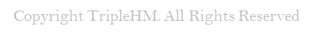
Google Analytics 가이드 ( 임대형 사이트 - 추적코드 설치편) V2.0
작성자 : 연구소 데이터분석팀 엄태영
작성일 : 2023-02-21

Slide 2

목차
GA계정생성하기
GA추적코드 복사 ( UA / GA4 )
카페24
고도몰
메이크샵

Slide 3
GA 계정 생성하기

Slide 4
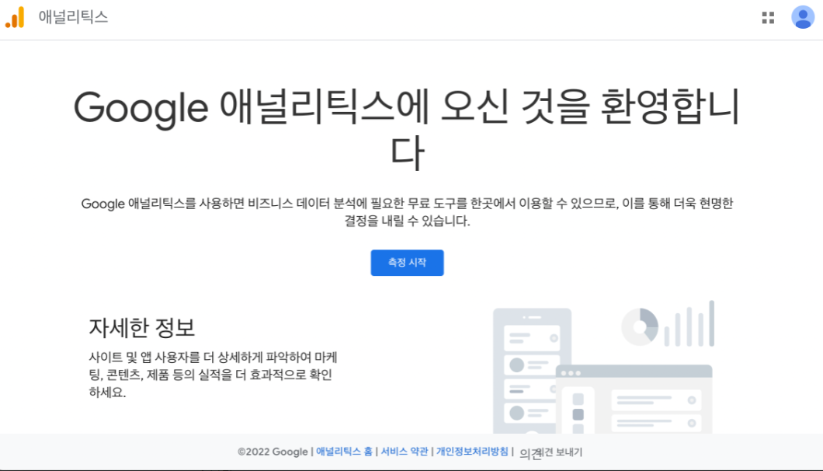

GA계정생성하기
1. GA가 처음이신가요 ? 그러면 계정부터 만들어야합니다.
2. analytics.google.com 에 접속하여 측정 시작을 클릭해주세요.

Slide 5
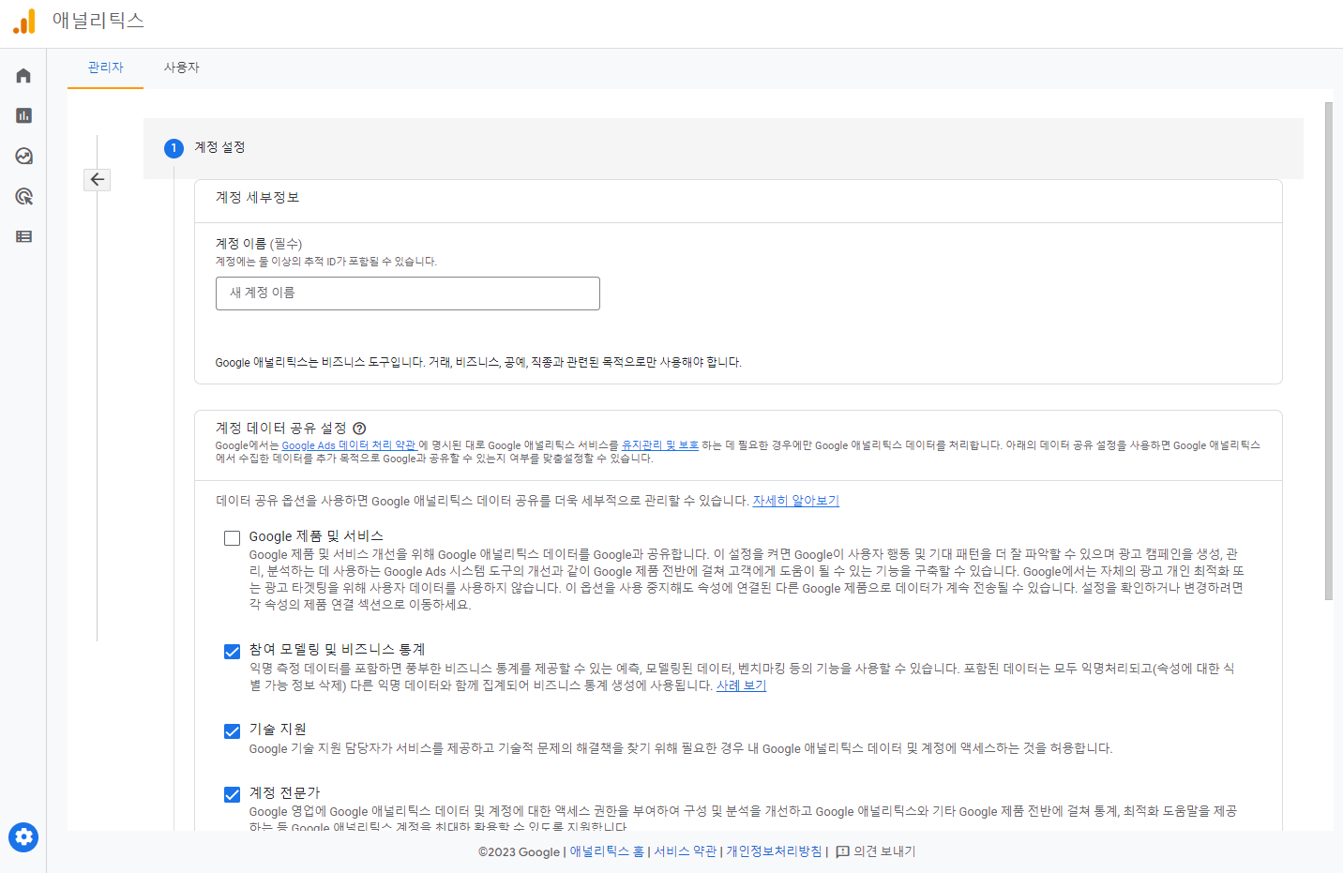
GA계정생성하기
1. 계정을 설정합니다.
2. 계정 데이터 공유 설정에서 체크 박스에 체크하고 다음 버튼을 클릭합니다.

Slide 6
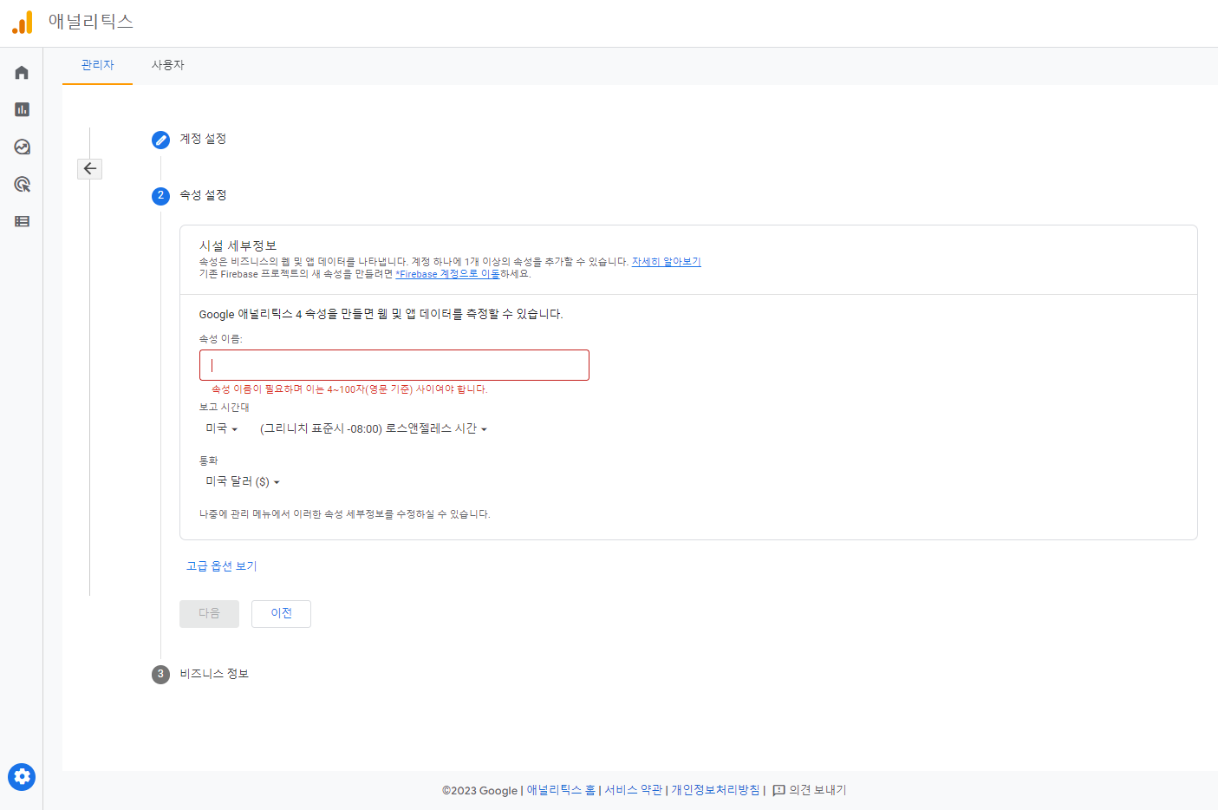
GA계정생성하기
다음으로 속성을 설정합니다.
속성 이름은 서비스 이름으로 하는게 좋습니다.
보고 시간대와 통화 기준을 선택하고 고급옵션 보기를 클릭합니다.

Slide 7
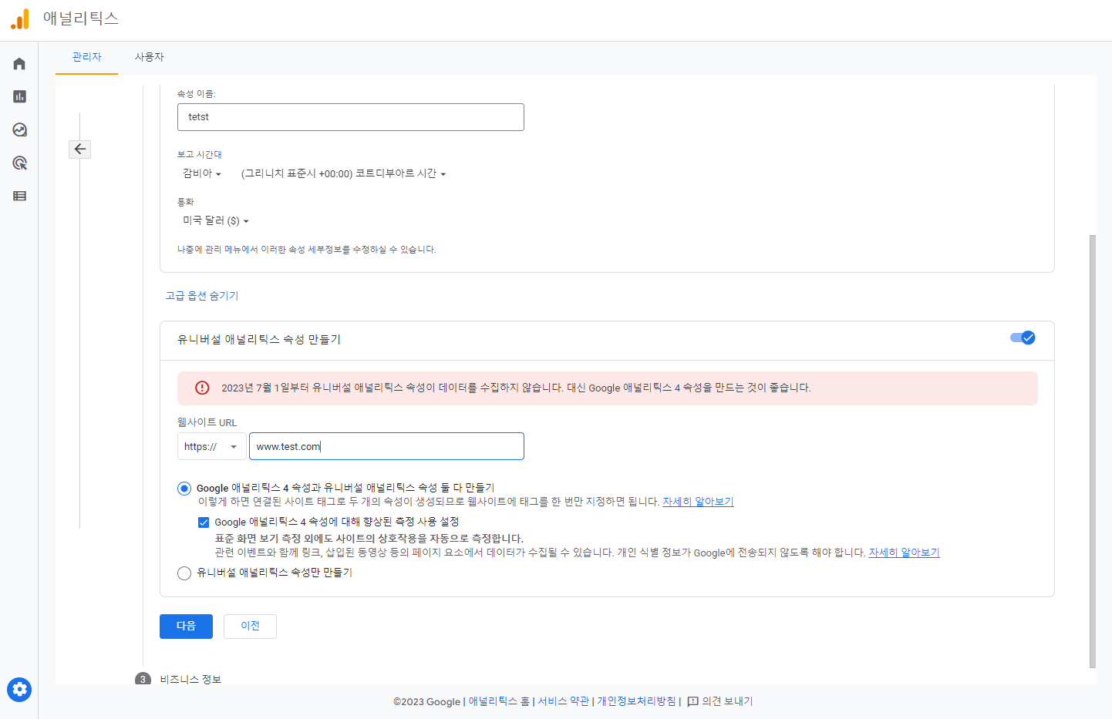
GA계정생성하기
UA버전을 생성하는 경우는 고급옵션보기에서 원하는 옵션을 선택합니다.

Slide 8
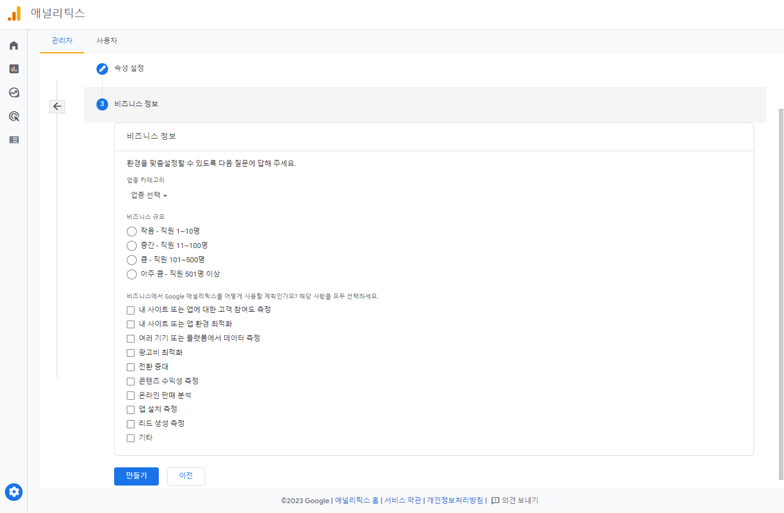
GA계정생성하기
비즈니스 정보를 입력합니다.
업종 카테고리, 비즈니스 규모, GA 사용 목적을 선택하고 만들기를 클릭합니다.

Slide 9
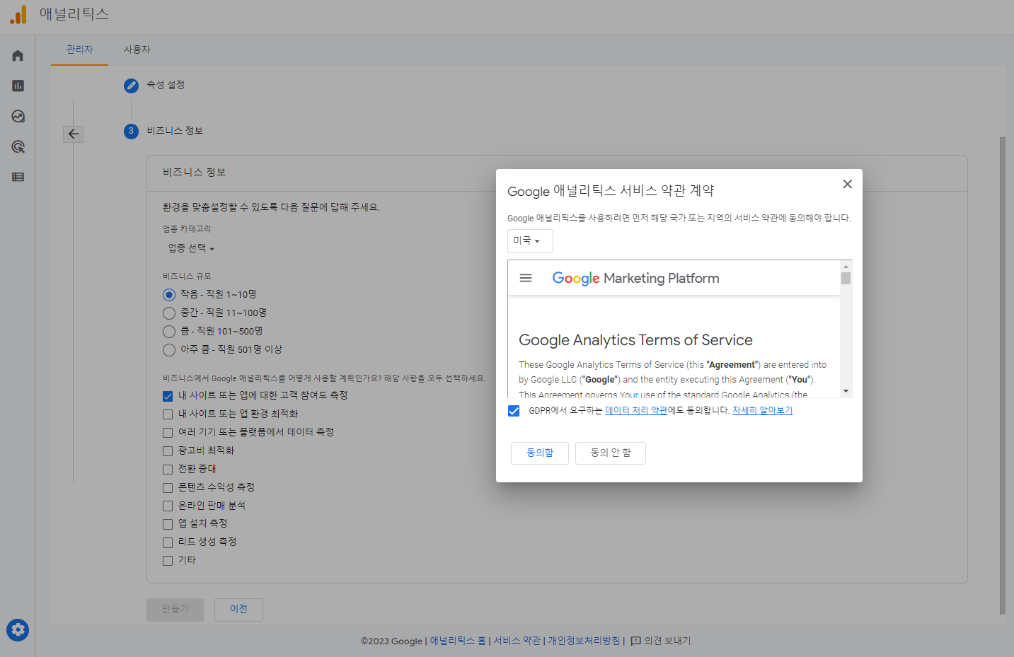
GA계정생성하기
1. 약관이 나오면 동의함 버튼을 클릭합니다.

Slide 10
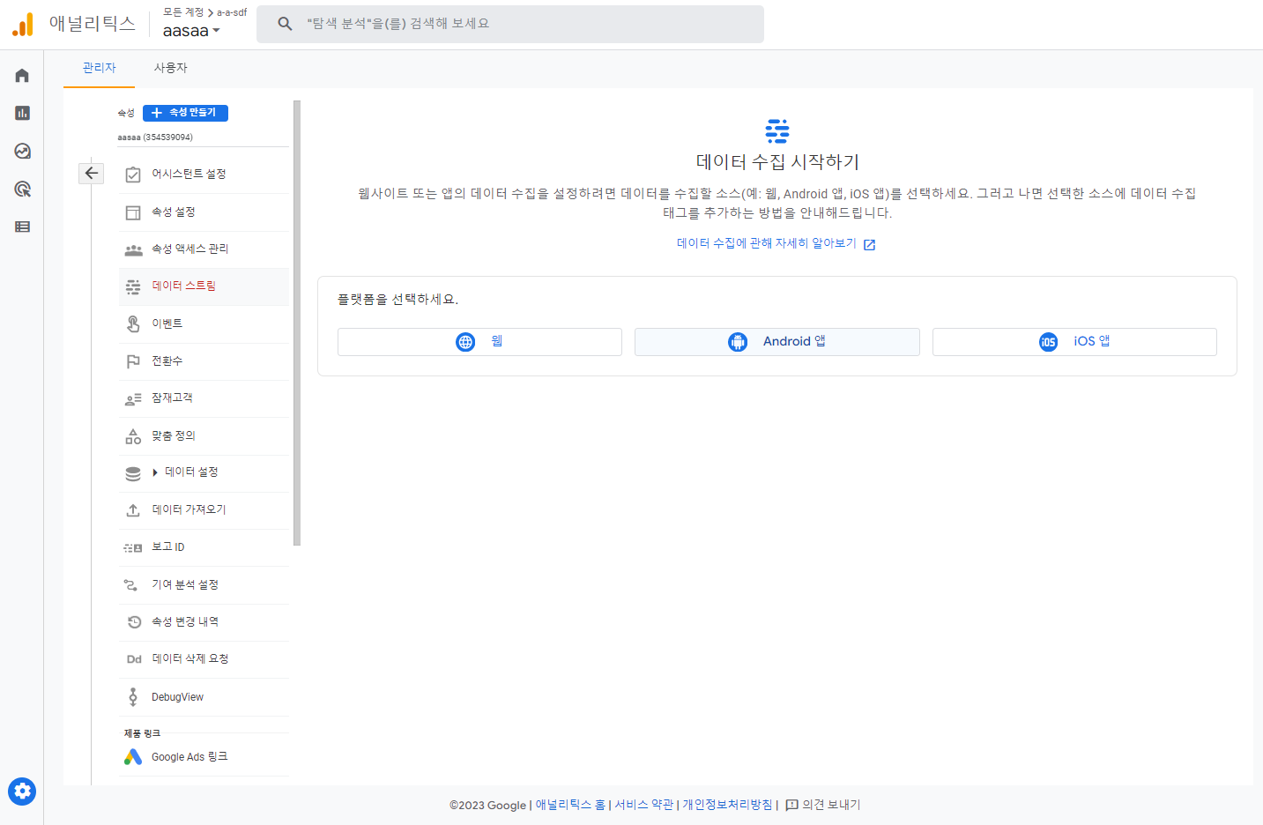
GA계정생성하기
데이터 스트림을 화면이 나옵니다.
본 가이드는 웹사이트 전용 가이드이므로 플랫폼에서 ‘웹'을 선택하겠습니다.

Slide 11
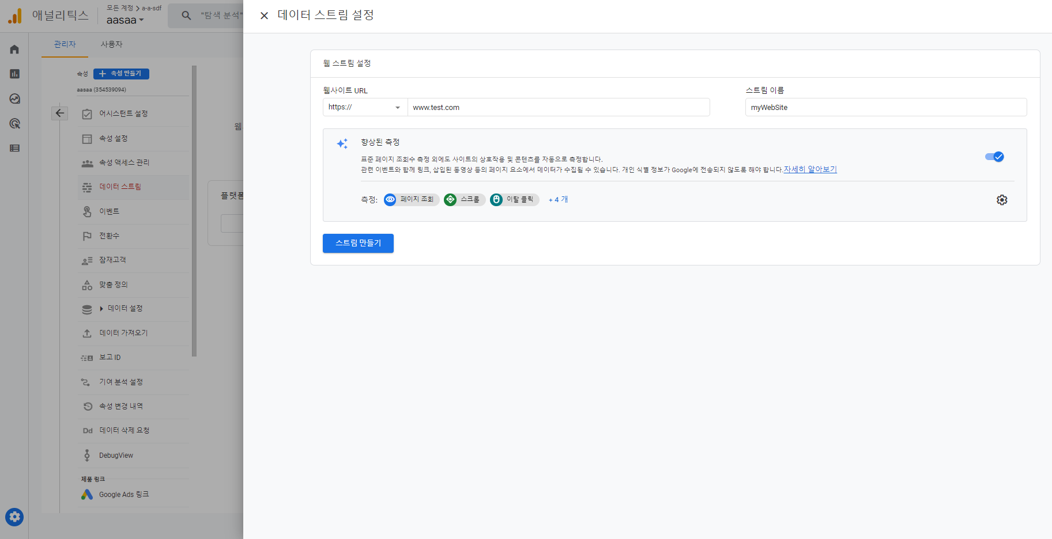
GA계정생성하기
1. 웹사이트 URL과 스트림 이름을 입력합니다.

Slide 12
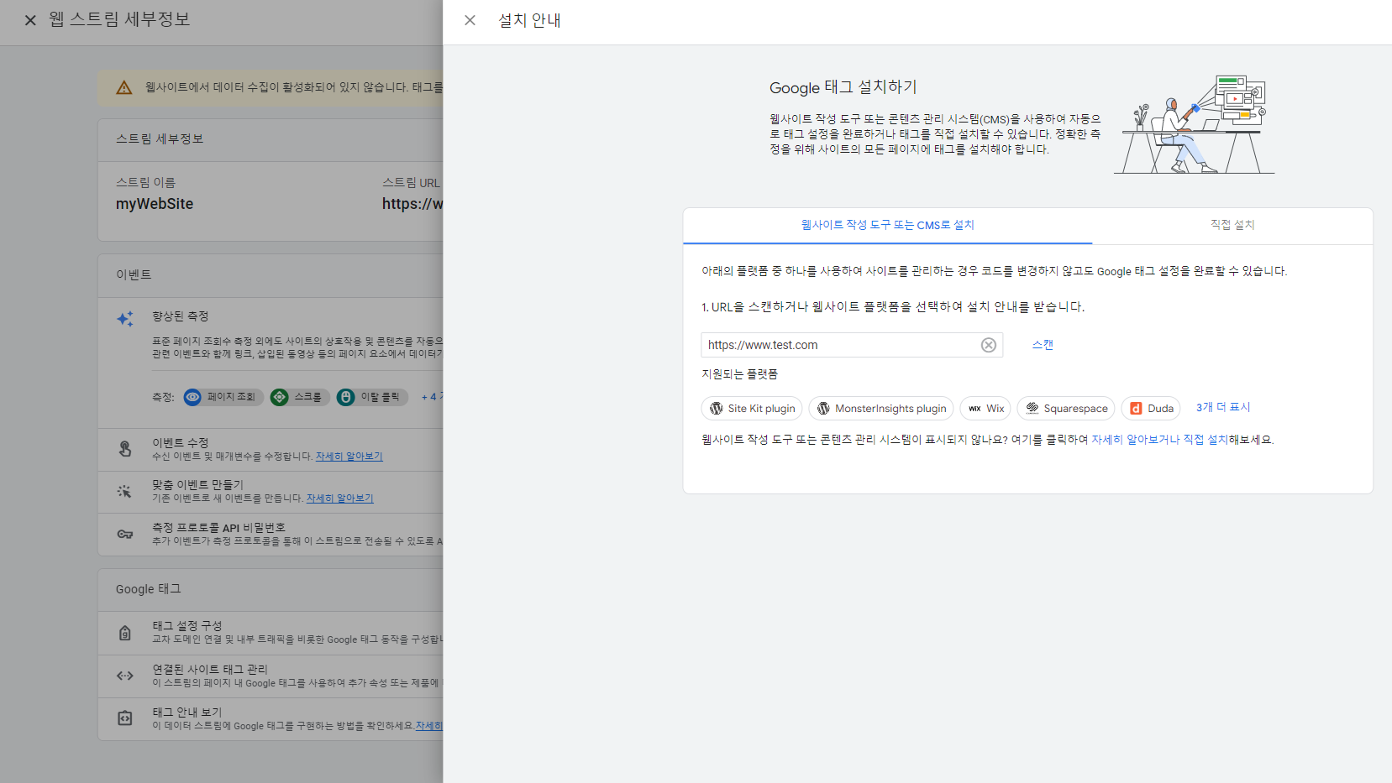
GA계정생성하기
1. 해당화면이 나온다면 GA생성이 완료되었고 데이터 스트림까지 셋팅이 완료된 것입니다.

Slide 13
GA 추적코드 복사하기

Slide 14
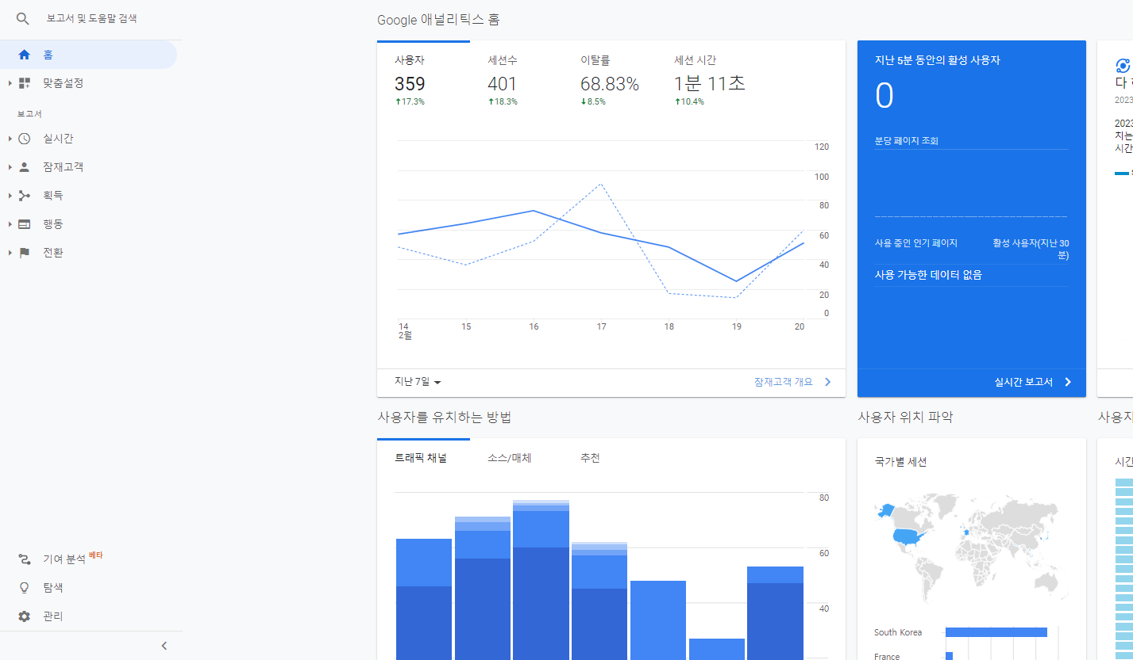
GA추적코드 복사 - UA버전
GoogleAnalytics에 접속합니다.
좌측 메뉴 중 최하단에 관리 메뉴를 클릭합니다.

Slide 15
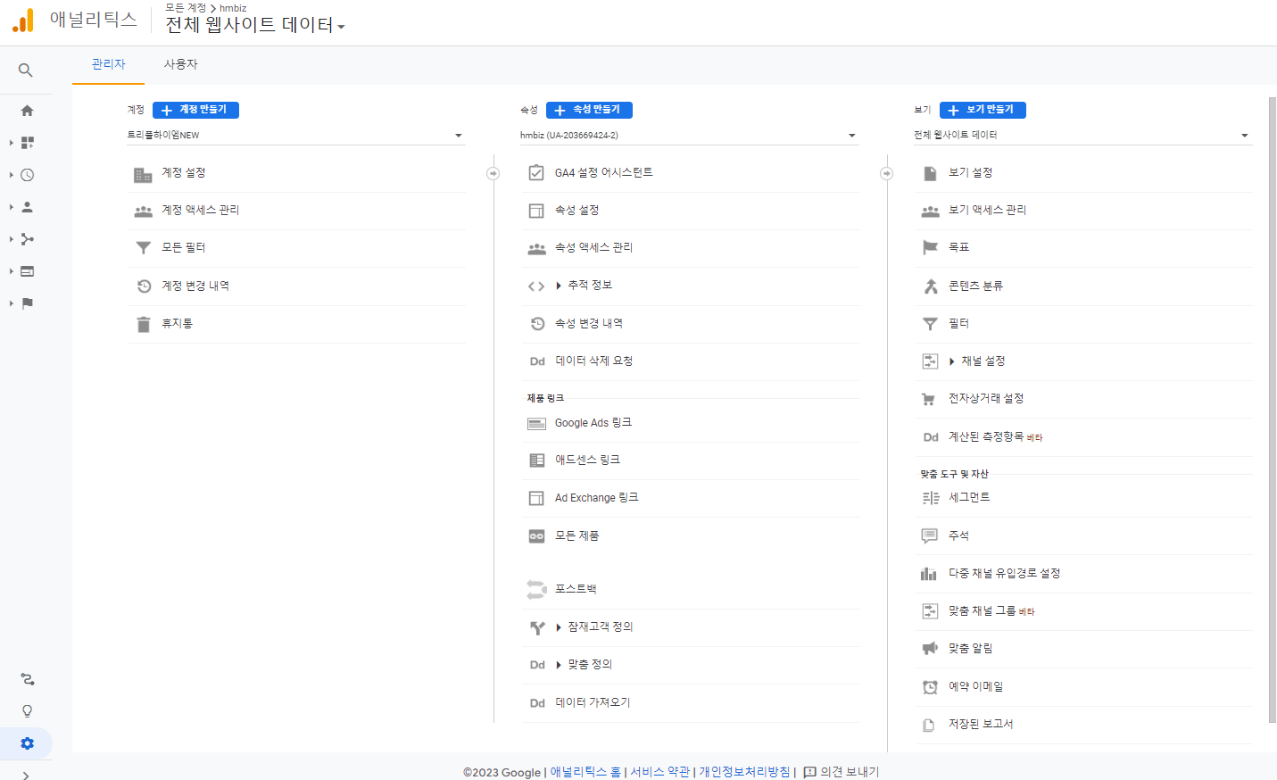
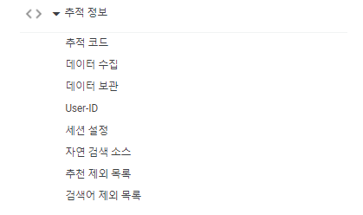
GA추적코드 복사 - UA버전
관리메뉴에 들어오면 추적 정보를 클릭합니다.
추적 정보 밑에 소메뉴들이 생기고 그 중에서 추적 코드 메뉴를 클릭합니다.
1
2

Slide 16
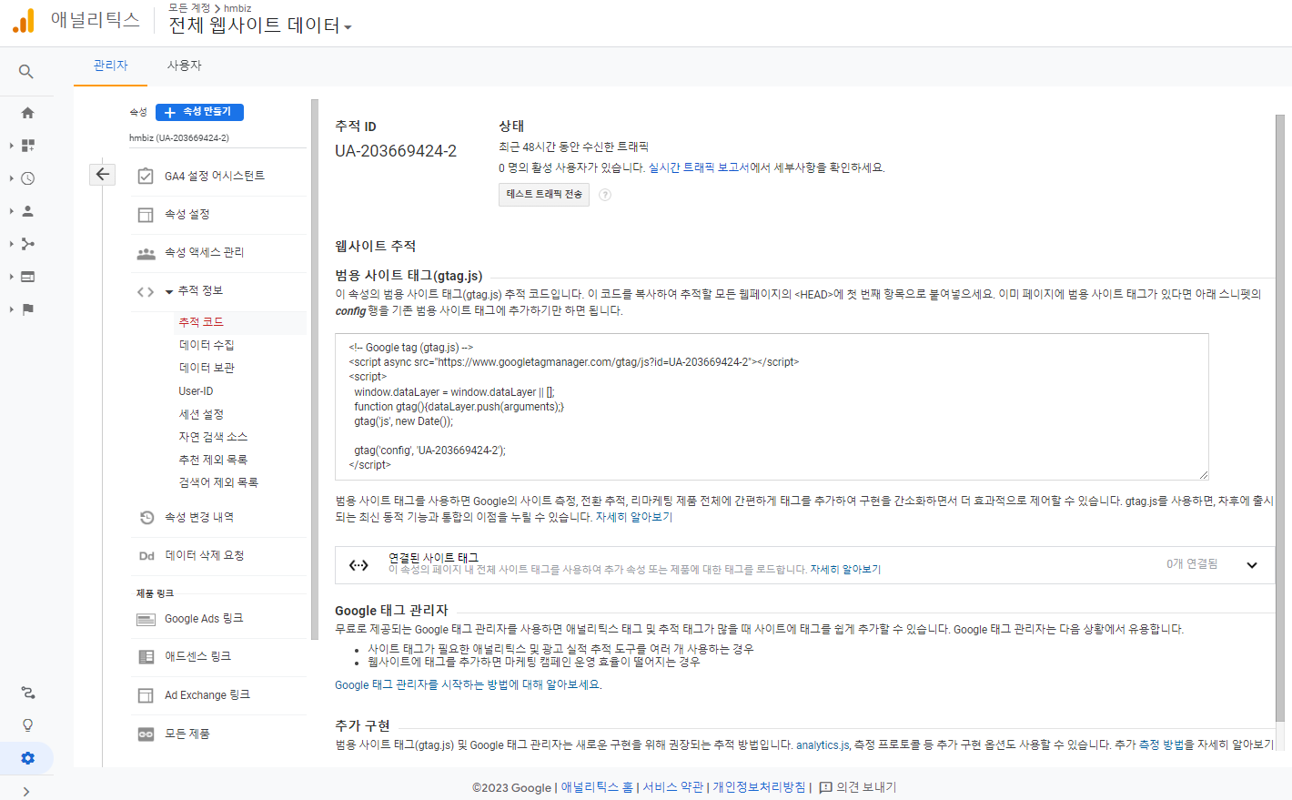
GA추적코드 복사 - UA버전
UA추적코드를 복사합니다.
GA추적코드 복사 –UA버전 완료

Slide 17
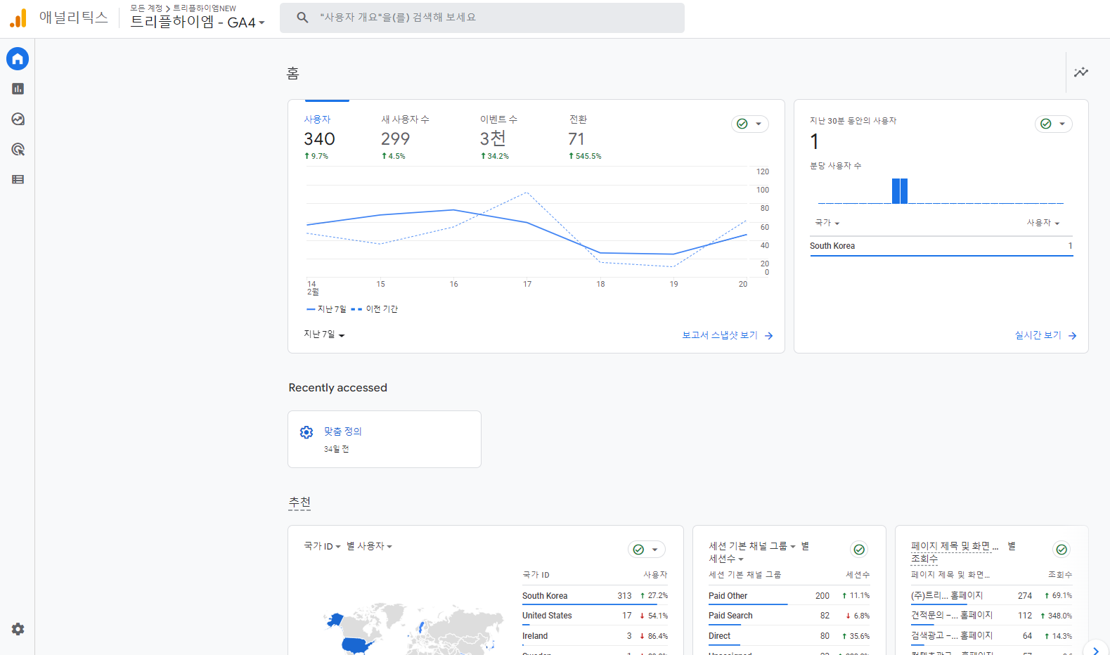
GA추적코드 복사 – GA4버전
GoogleAnalytics4에 접속합니다.
좌측 메뉴 중 최하단에 톱니바퀴 모양의 관리 메뉴를 클릭합니다.

Slide 18
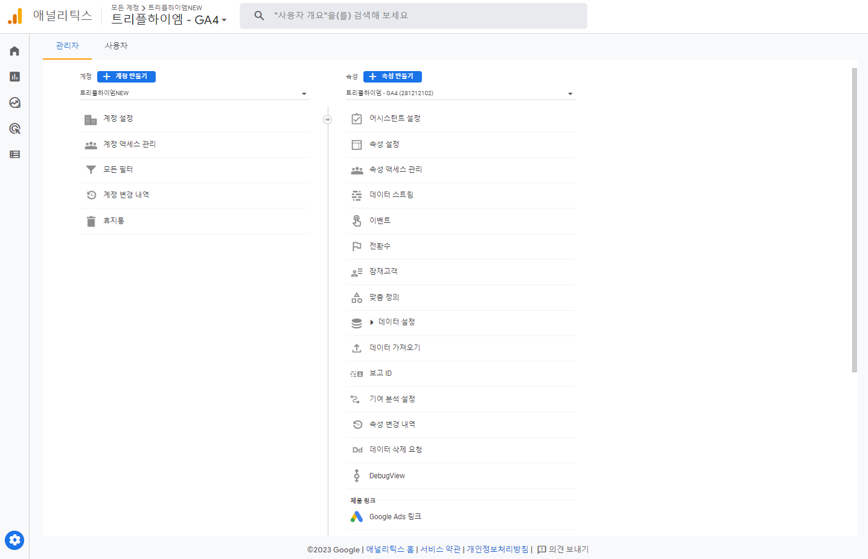
GA추적코드 복사 – GA4버전
관리 메뉴에 들어옵니다.
데이터 스트림 메뉴를 클릭합니다.

Slide 19
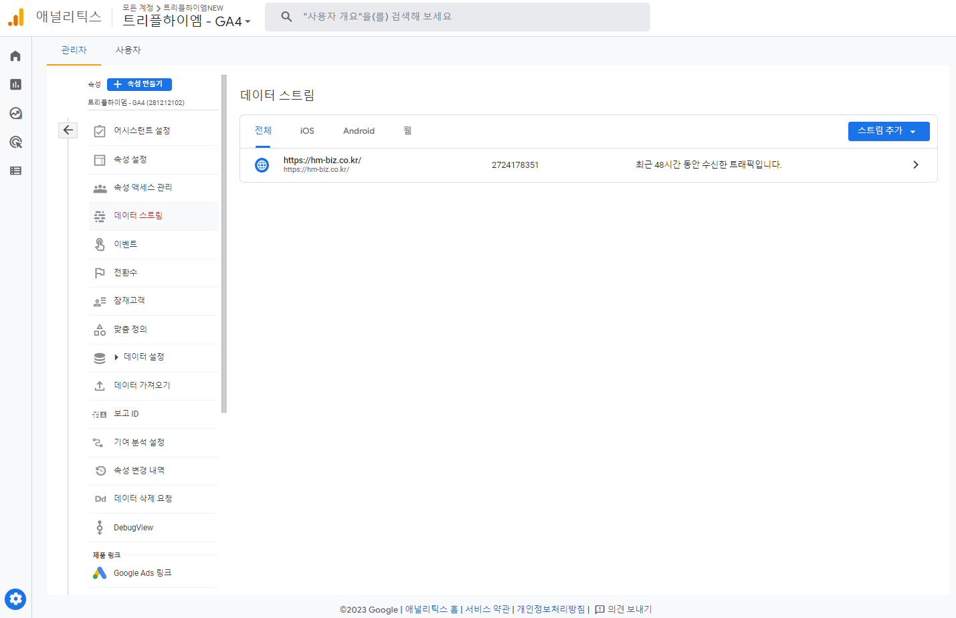
GA추적코드 복사 – GA4버전
GA4를 등록할 스트림을 클릭합니다.

Slide 20
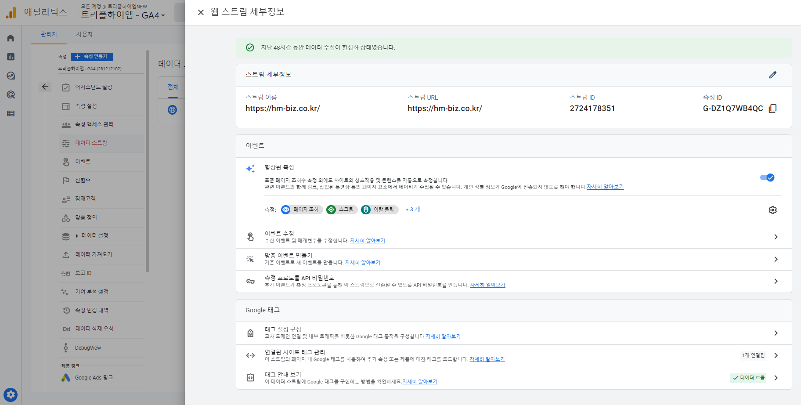
GA추적코드 복사 – GA4버전
웹 스트림 세부정보로 들어옵니다.
하단에 태그안내보기 메뉴를 클릭합니다.

Slide 21
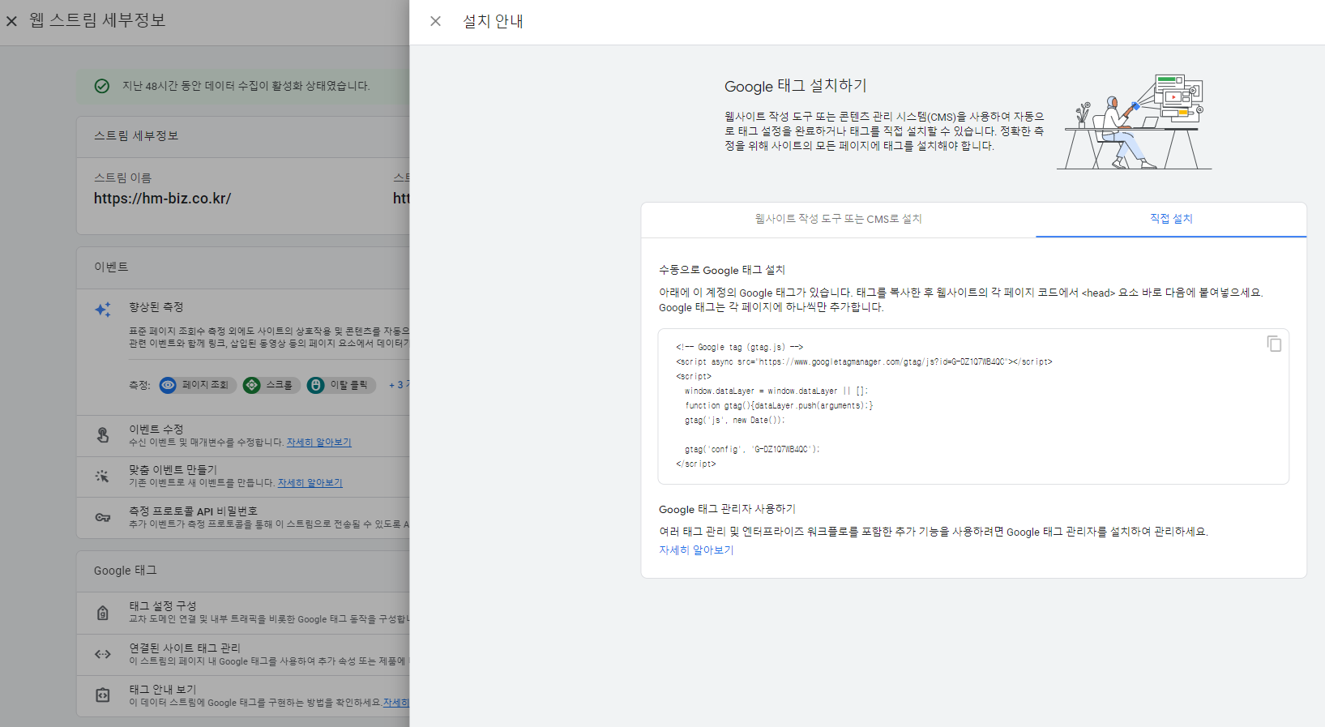
GA추적코드 복사 – GA4버전
설치 안내 메뉴에 들어옵니다.
두 개의 탭 중 직접설치 탭을 클릭합니다.
복사버튼을 눌러서 GA4추적코드를 복사합니다.
1
2
※ PC / M 둘 다 적용

Slide 22
카페24

Slide 23
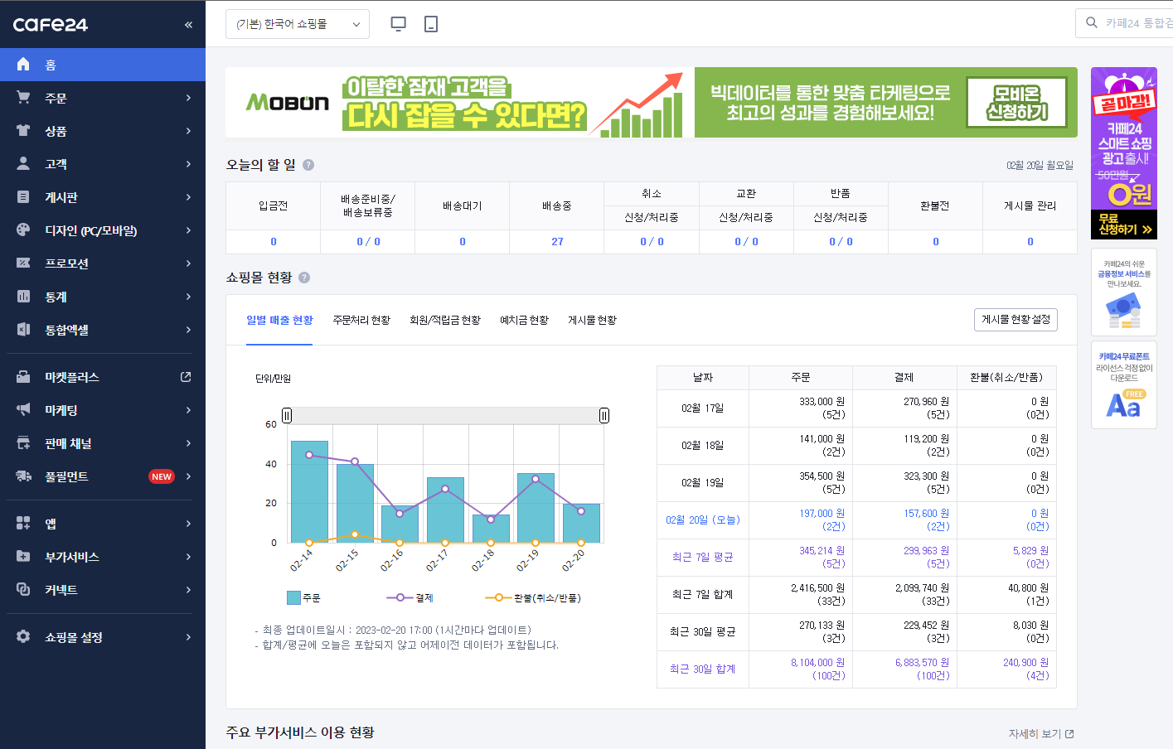
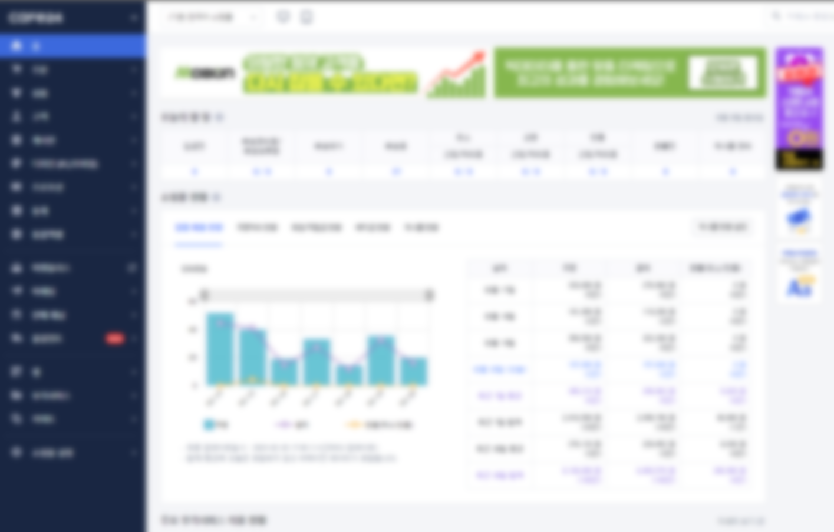
카페24 – 스크립트 관리 기능 활용하여 GA추적코드 설치하기
카페24 홈페이지에 로그인하여 접속합니다.
좌측 메뉴 중 쇼핑몰 설정 메뉴를 클릭합니다.

Slide 24
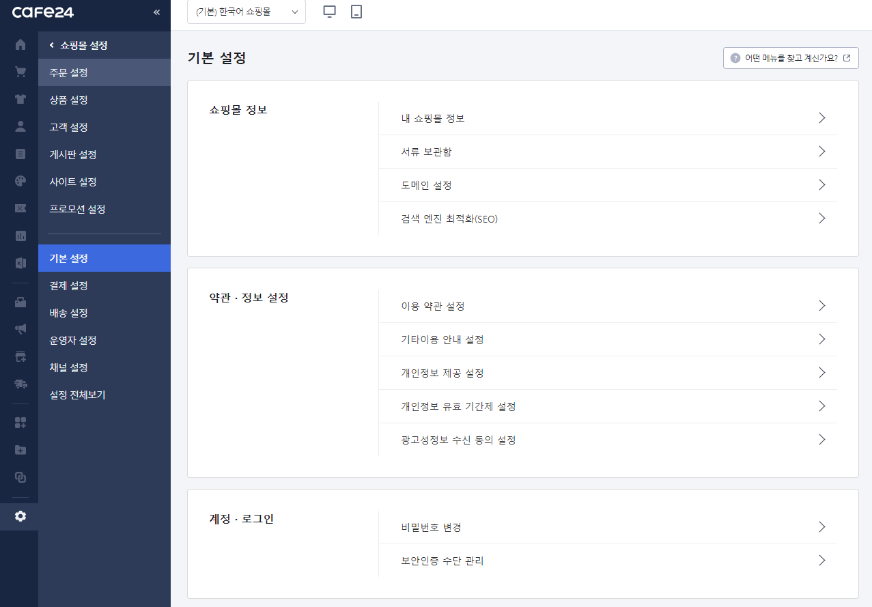
카페24 – 스크립트 관리 기능 활용하여 GA추적코드 설치하기
쇼핑몰 설정메뉴 중 기본설정을 클릭합니다.
기본 설정 메뉴 중 “검색 엔진 최적화(SEO)“ 메뉴를 클릭합니다.
2
1

Slide 25
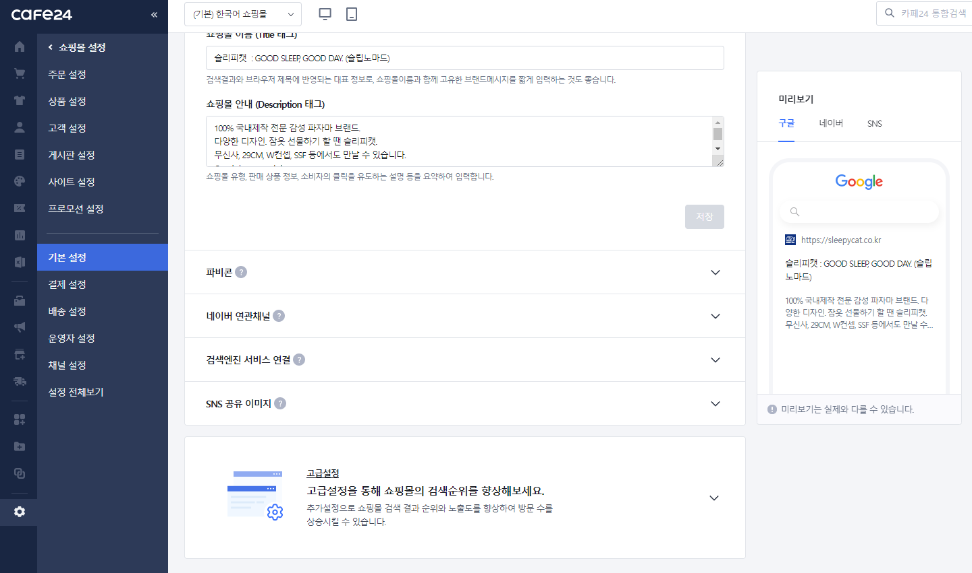
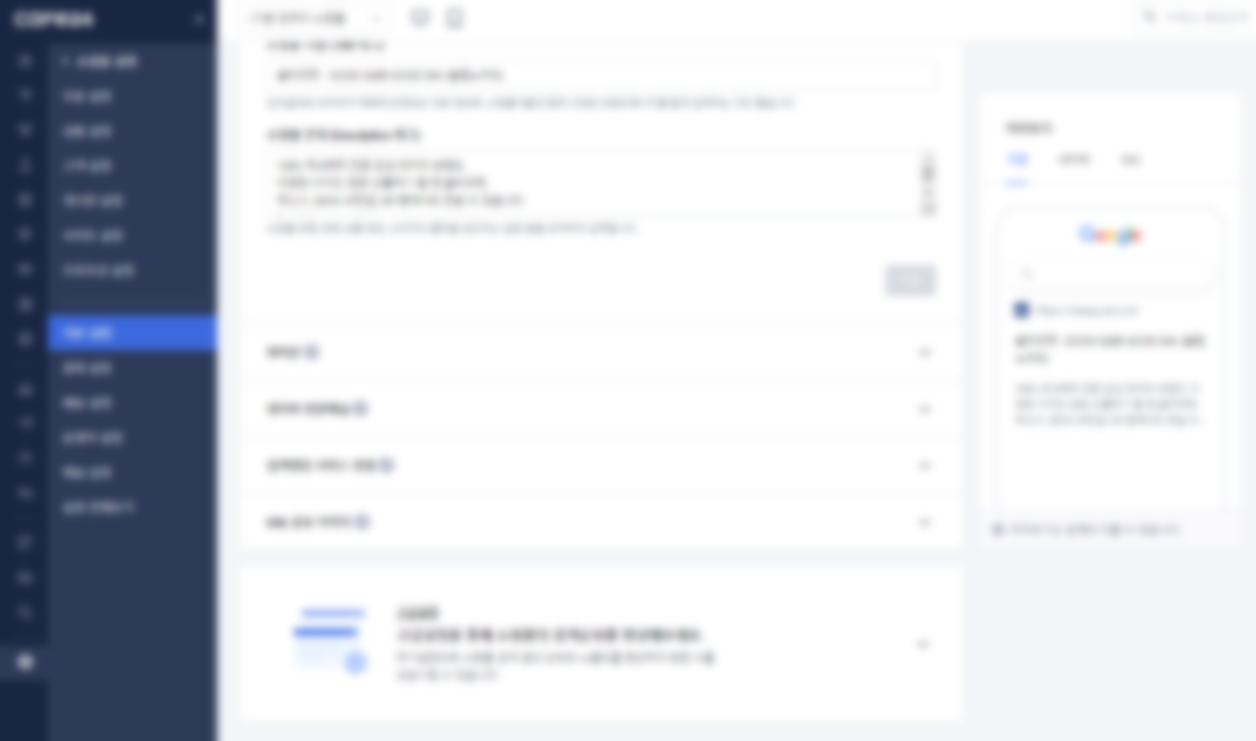
카페24 – 스크립트 관리 기능 활용하여 GA추적코드 설치하기
기본설정 메뉴에서 스크롤을 최하단으로 내립니다
최하단에 있는 고급설정 메뉴를 클릭합니다.
1
2

Slide 26
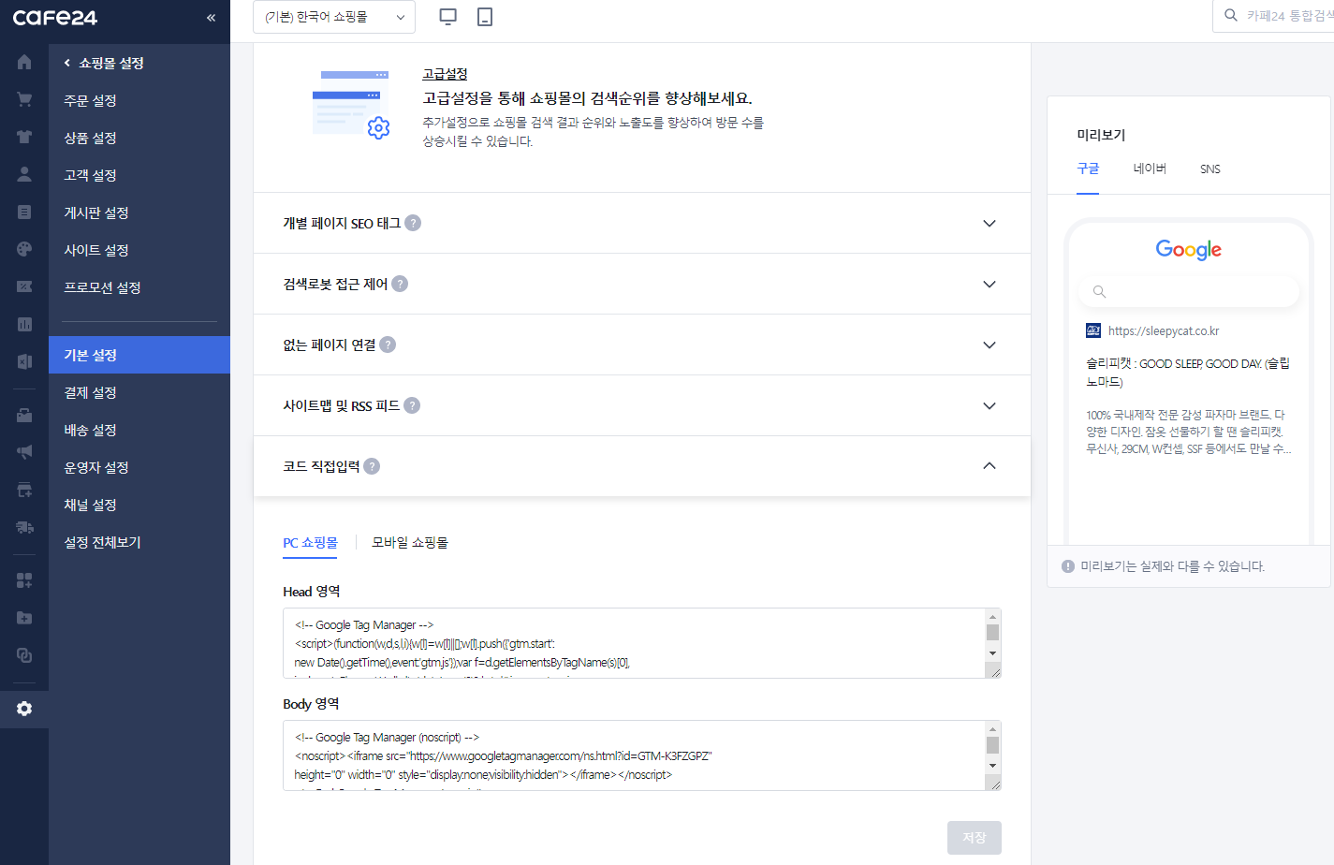
카페24 – 스크립트 관리 기능 활용하여 GA추적코드 설치하기
1
최하단에 고급설정을 클릭합니다.
코드 직접입력 메뉴를 클릭합니다.
PC쇼핑몰 탭이 체크된 상태를 확인합니다.
Head영역 안에 복사한 GA추적코드를 붙여넣습니다.
2
3
4

Slide 27
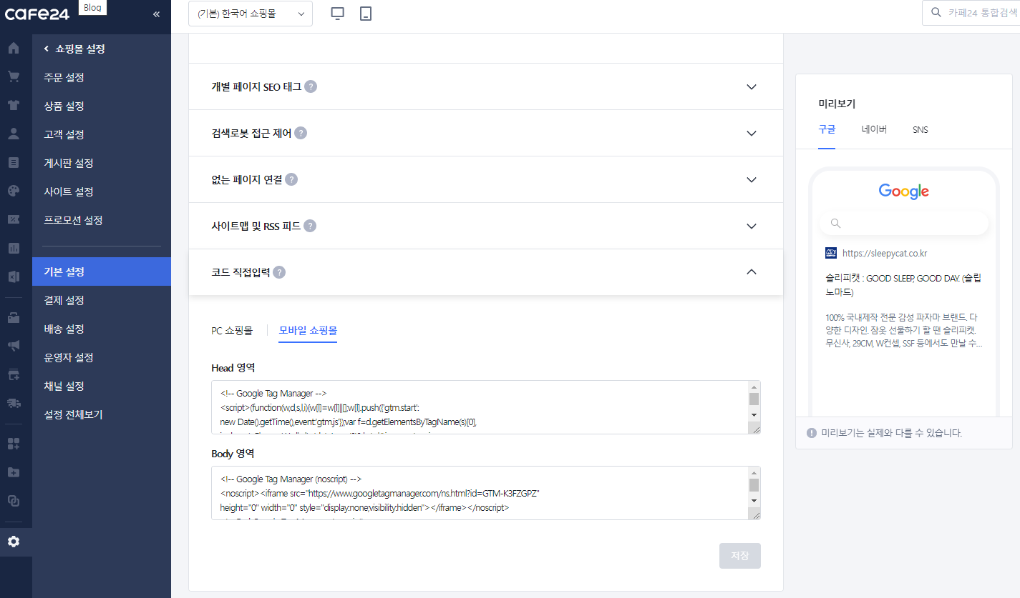
카페24 – 스크립트 관리 기능 활용하여 GA추적코드 설치하기
PC쇼핑몰에 복사한 추적코드를 넣고 모바일 쇼핑몰 탭을 클릭합니다.
마찬가지로 동일하게 Head영역 안에 복사한 GA추적코드를 붙여넣습니다.
우측하단에 저장 버튼을 클릭합니다.
카페24에서 스크립트 관리 기능을 활용한 GA추적코드 삽입이 PC와 M 모두 완료되었습니다.
1
2
3

Slide 28
카페24 – 디자인 편집 기능 활용하여 GA추적코드 직접 설치하기
카페24 홈페이지에 로그인하여 접속합니다.
좌측 메뉴 중 디자인(PC/모바일) 메뉴를 클릭합니다.

Slide 29
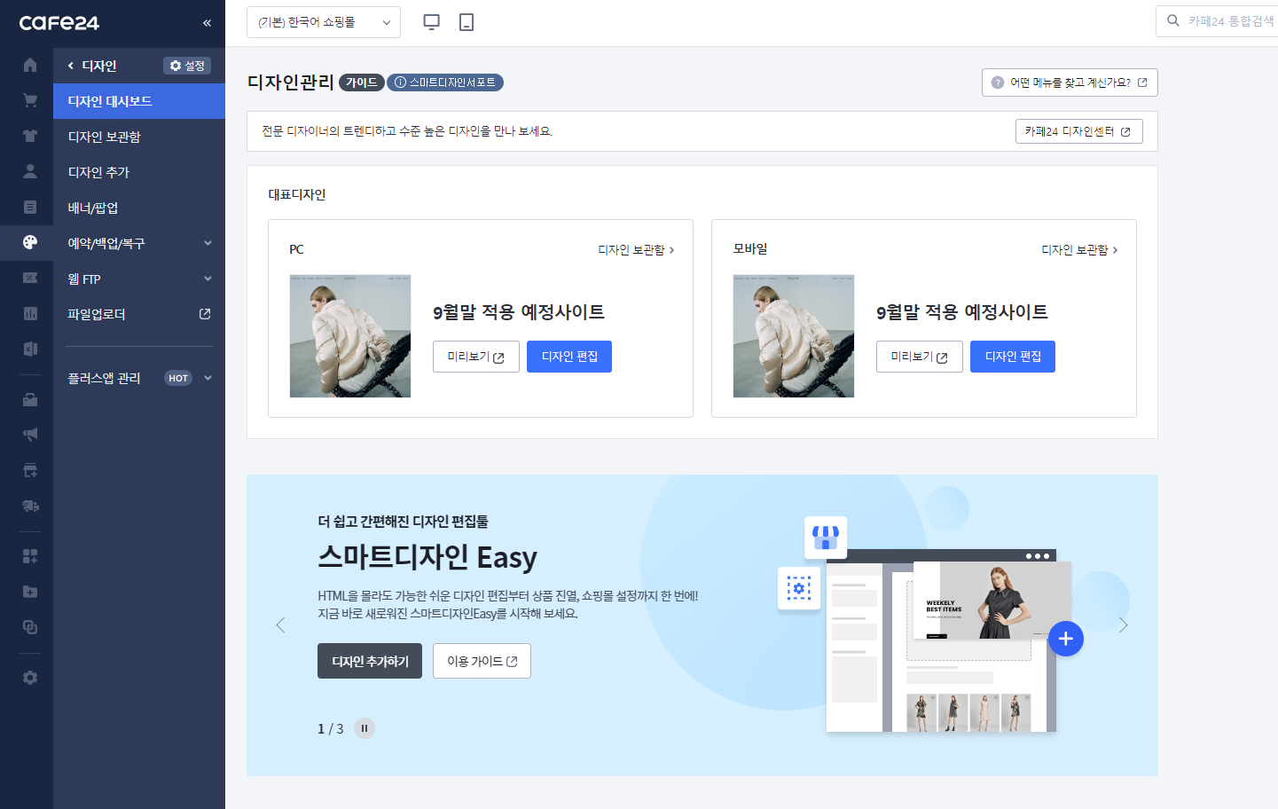
카페24 – 디자인 편집 기능 활용하여 GA추적코드 직접 설치하기
디자인 메뉴에 접속한 상태입니다.
PC에 GA추적코드를 우선적으로 적용하겠습니다.
PC 항목에 있는 디자인편집 버튼을 클릭합니다.

Slide 30
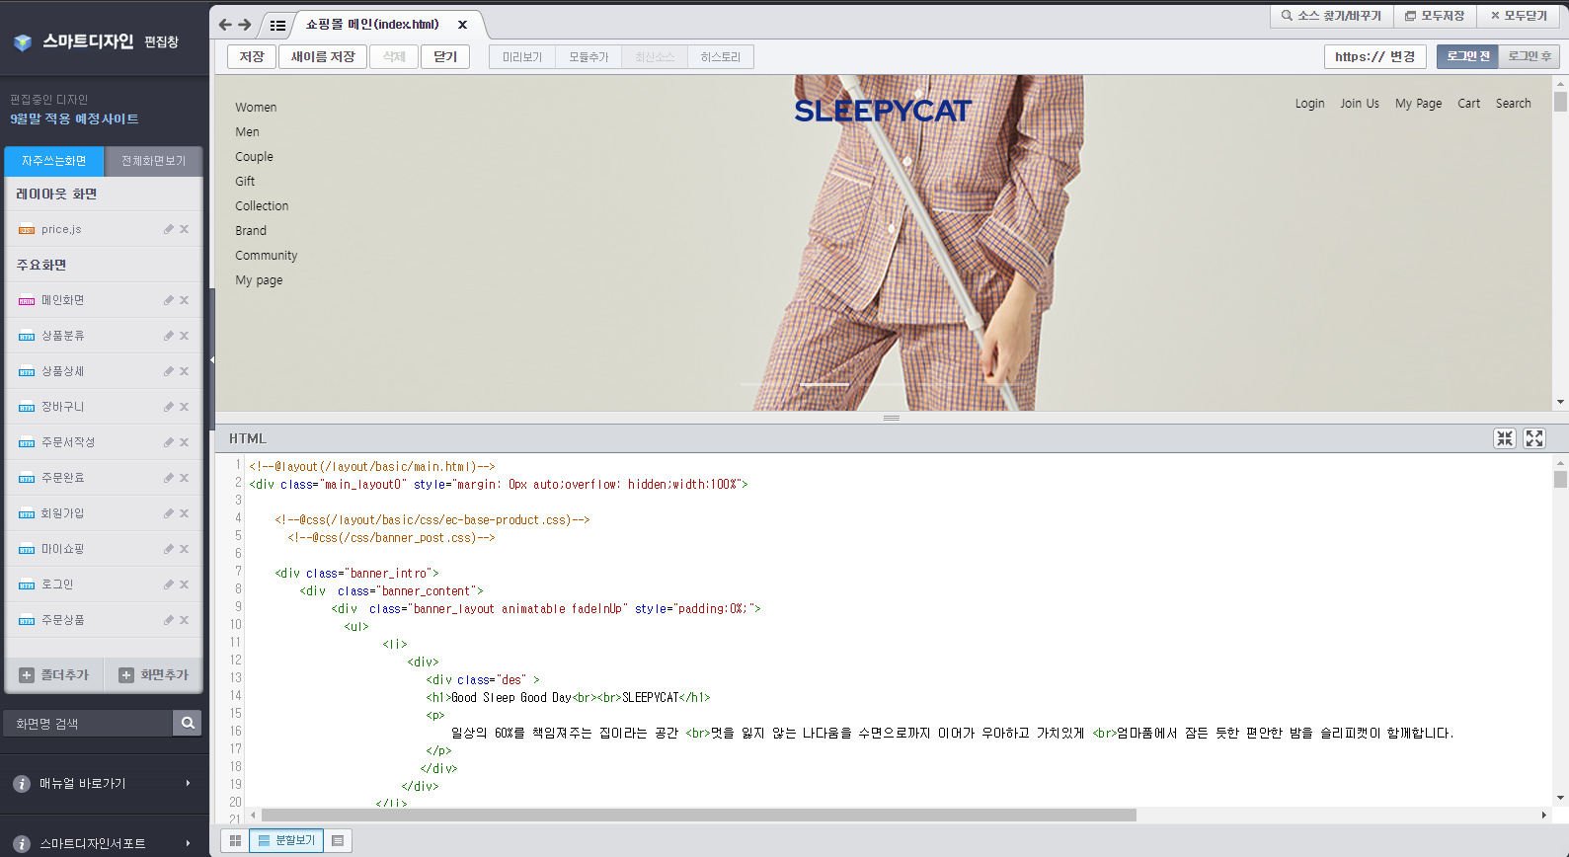
카페24 – 디자인 편집 기능 활용하여 GA추적코드 직접 설치하기
새로운 디자인 편집창이 생성되었습니다
전체화면보기 탭을 클릭합니다.

Slide 31
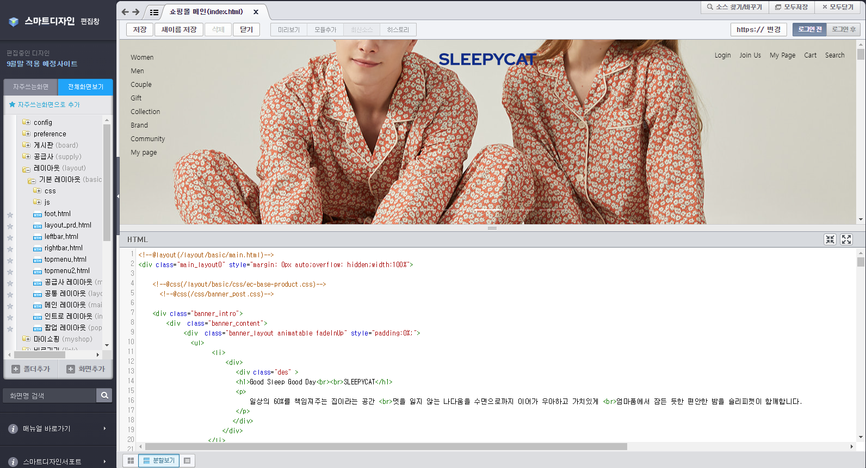
카페24 – 디자인 편집 기능 활용하여 GA추적코드 직접 설치하기
전체화면 보기 중 레이아웃 폴더를 클릭합니다.
레이아웃 폴더의 하위 폴더 중 기본 레이아웃 폴더를 클릭합니다.
기본레이아웃 폴더 중 공통 레이아웃 파일을 클릭합니다.
1
2
3

Slide 32
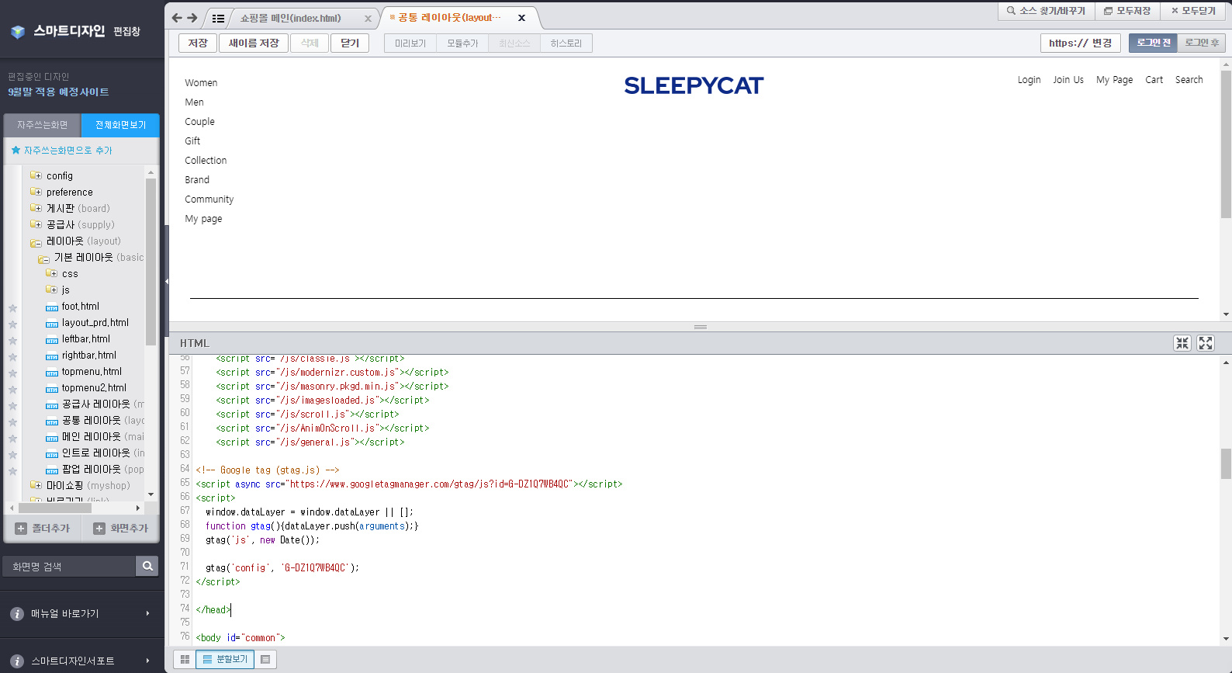
카페24 – 디자인 편집 기능 활용하여 GA추적코드 직접 설치하기
3
공통 레이아웃 파일 에서 </head> 태그를 찾아봅니다.
화면과 같이 </head> 태그 위에 복사한 GA추적코드를 붙여넣습니다.
모두 저장을 클릭합니다.
이로써 PC사이트에는 GA추적코드가 설치되었습니다.
스마트 디자인 페이지를 종료합니다.
2
1

Slide 33
카페24 – 디자인 편집 기능 활용하여 GA추적코드 직접 설치하기
PC에 설치를 완료 하였습니다.
동일한 방식으로 M 사이트에도 설치를 진행 하겠습니다.
모바일 항목에 있는 디자인 편집 버튼을 클릭합니다.

Slide 34
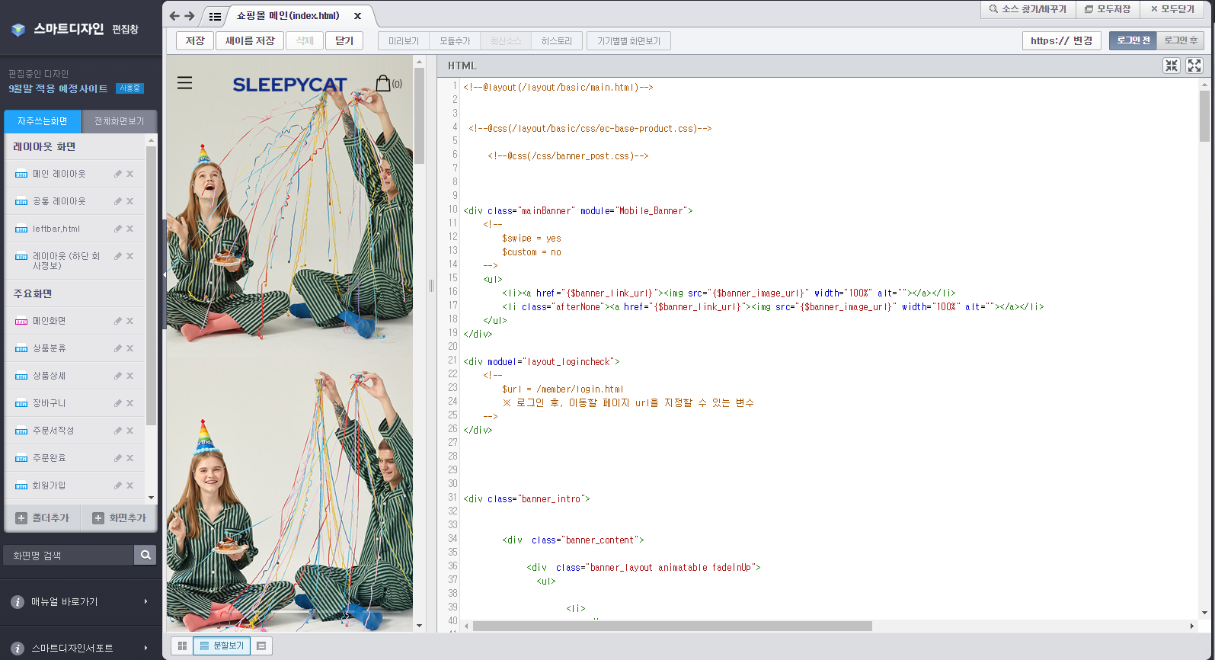
카페24 – 디자인 편집 기능 활용하여 GA추적코드 직접 설치하기
스마트디자인 편집창이 생성되면 전체화면 보기 탭을 클릭합니다.

Slide 35
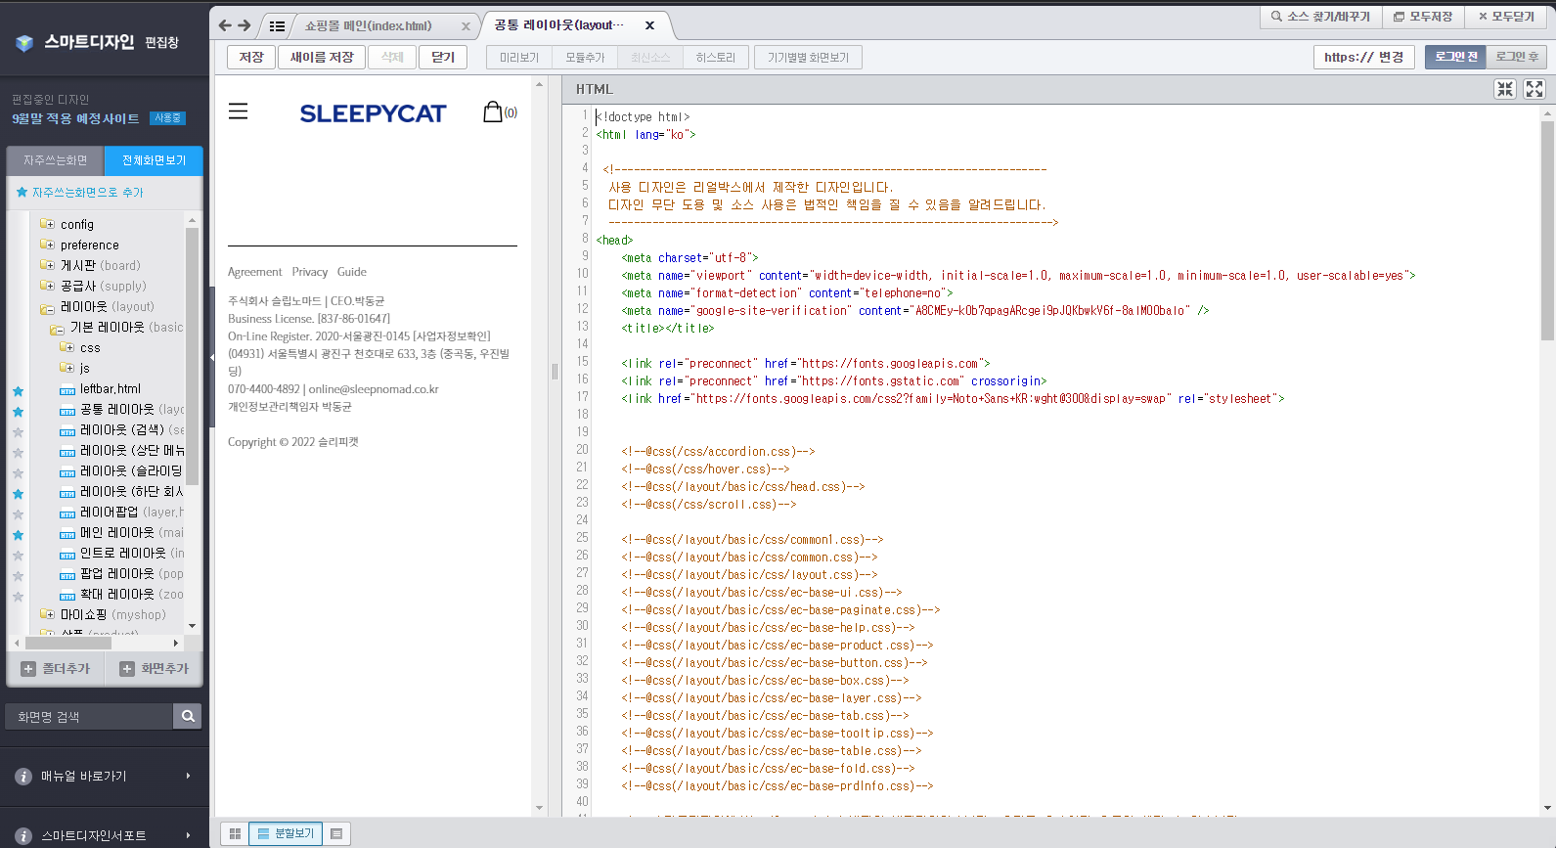
카페24 – 디자인 편집 기능 활용하여 GA추적코드 직접 설치하기
전체화면보기 탭에서 레이아웃 폴더를 클릭합니다.
레이아웃의 하위폴더 중에서 기본 레이아웃 폴더를 클릭합니다.
기본레이아웃 하위 파일 중에서 공통 레이아웃파일을 클릭합니다.
1
2
3

Slide 36
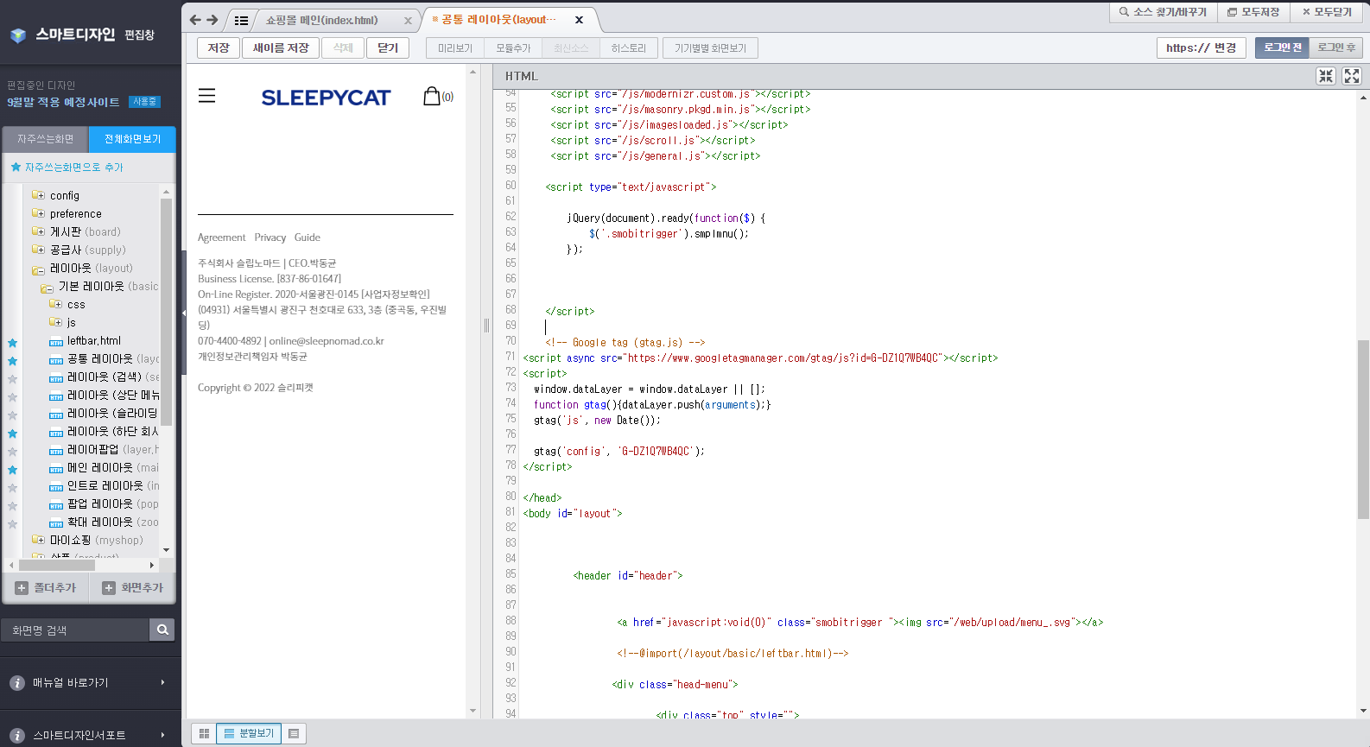
카페24 – 디자인 편집 기능 활용하여 GA추적코드 직접 설치하기
3
공통 레이아웃 파일에서 </head>태그를 찾아봅니다.
</head>태그 바로 위에 복사했던 GA추적코드를 붙여넣습니다.
우측 상단 모두저장 버튼을 클릭합니다.
이로써 PC와 M 모두 GA추적코드를 설치하였습니다.
2
1

Slide 37
고도몰

Slide 38
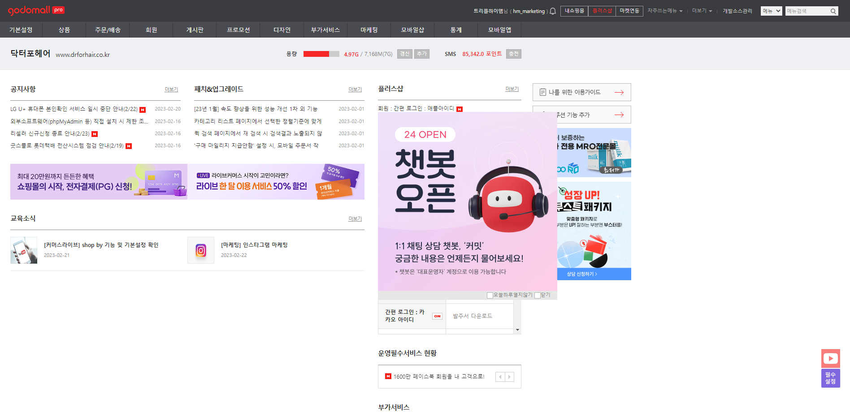

고도몰 – 스크립트 관리 기능 활용하여 GA추적코드 설치하기
고도몰 관리자 페이지에 접속합니다.
좌측 상단에 기본설정 메뉴를 클릭합니다.

Slide 39
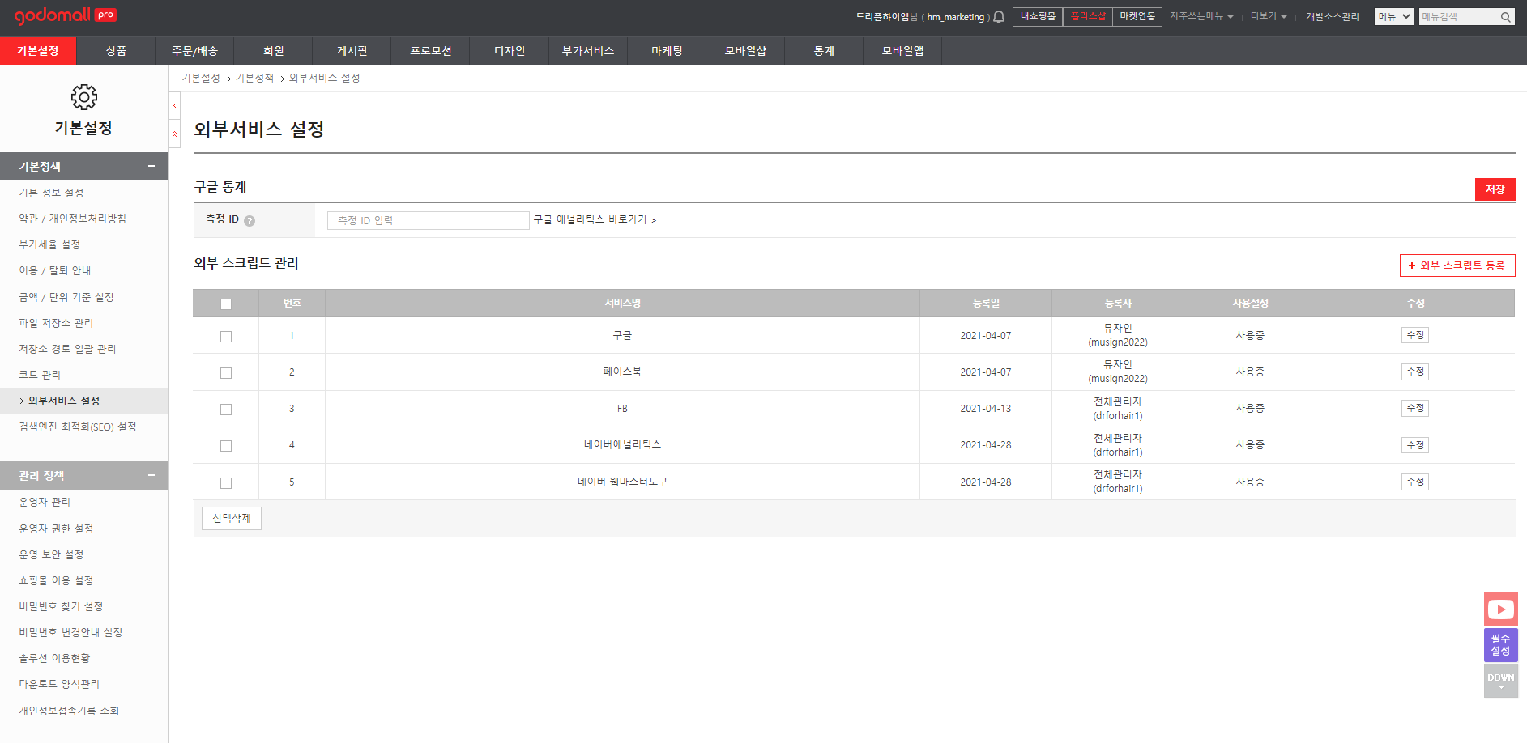
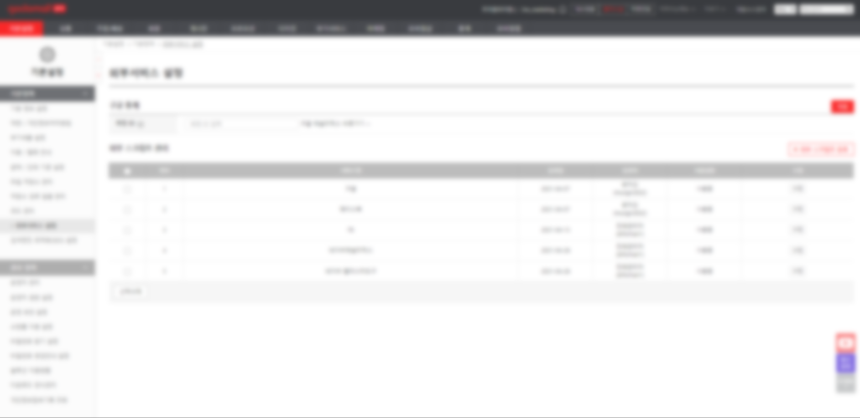
고도몰 – 스크립트 관리 기능 활용하여 GA추적코드 설치하기
기본설정 메뉴에 접속했습니다.
좌측 메뉴 탭 중 외부서비스 설정 메뉴를 클릭합니다.
외부서비스 설정 메뉴에 진입 후 우측에 외부스크립트 등록 버튼을 클릭합니다.
2
1

Slide 40
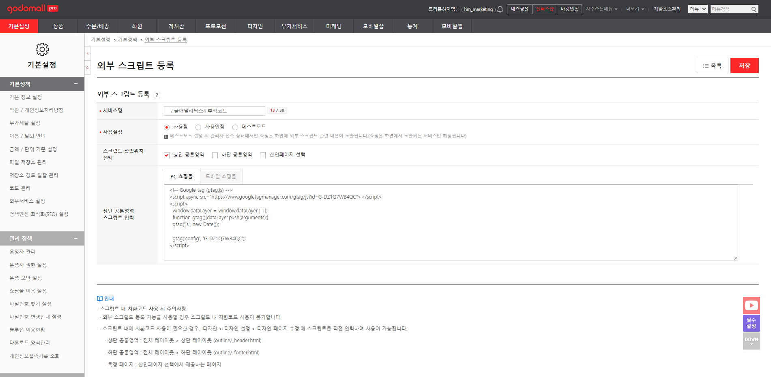
고도몰 – 스크립트 관리 기능 활용하여 GA추적코드 설치하기
외부 스크립트 등록 페이지로 진입했습니다.
서비스명을 구글애널리틱스 추적코드로 작성합니다.
스크립트 삽입위치는 상단공통영역에 체크합니다.
PC쇼핑몰 탭에 복사했던 GA추적코드를 붙여넣습니다.
1
2
3
4

Slide 41
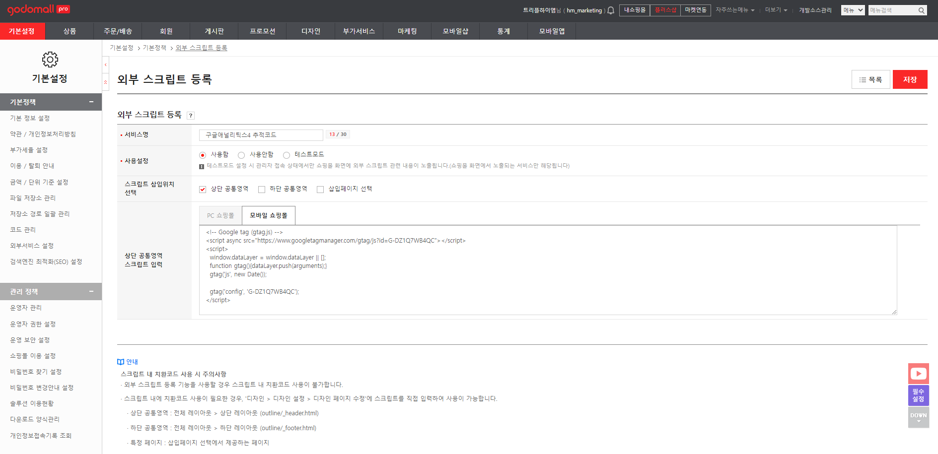
고도몰 – 스크립트 관리 기능 활용하여 GA추적코드 설치하기
PC쇼핑몰 탭에서 GA추적코드 붙여넣기가 끝나면 모바일 쇼핑몰 탭을 클릭합니다.
마찬가지로 복사했던 GA추적코드를 붙여넣습니다.
우측 상단에 저장버튼을 클릭합니다.
이로써 PC / M 모두 GA추적코드 설치가 완료되었습니다.
1
2

Slide 42
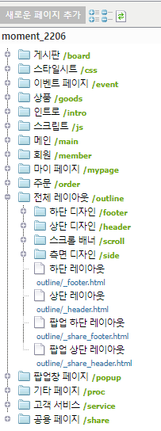
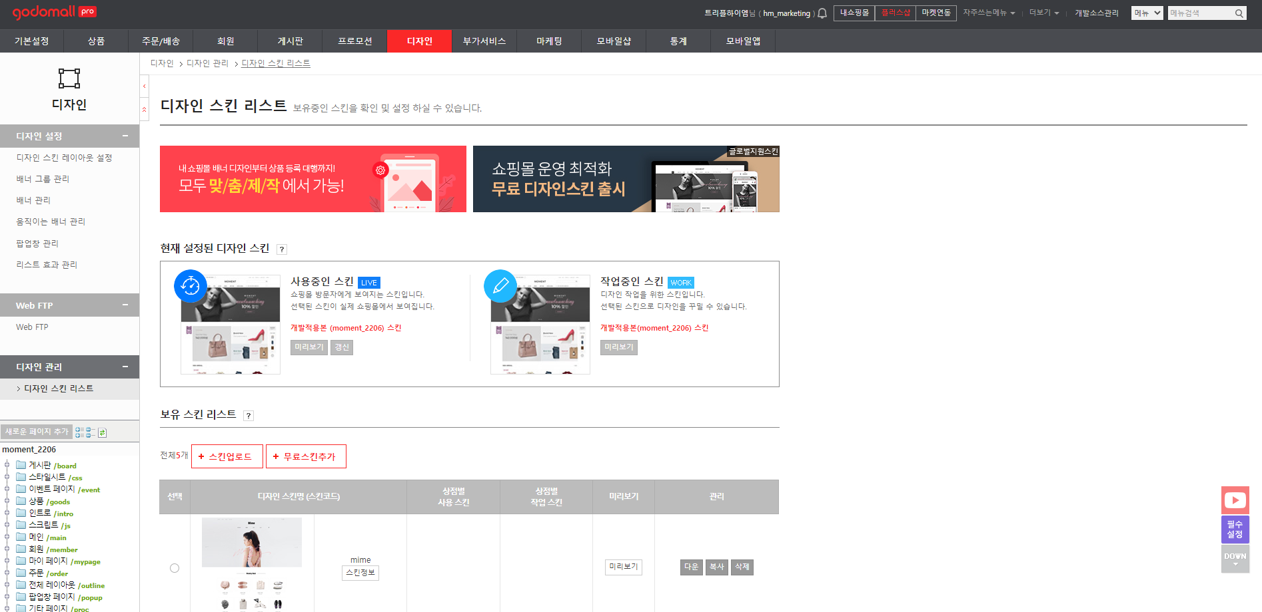
고도몰 – 디자인 편집 기능 활용하여 GA추적코드 직접 설치하기
고도몰 관리자 페이지에 접속합니다.
상단에 디자인 메뉴를 클릭합니다.
좌측 하단에 폴더목록 중 전체 레이아웃 폴더를 클릭합니다.
전체 레이아웃의 하위 파일 중 상단 레이아웃 파일을 클릭합니다.
1
2
3

Slide 43
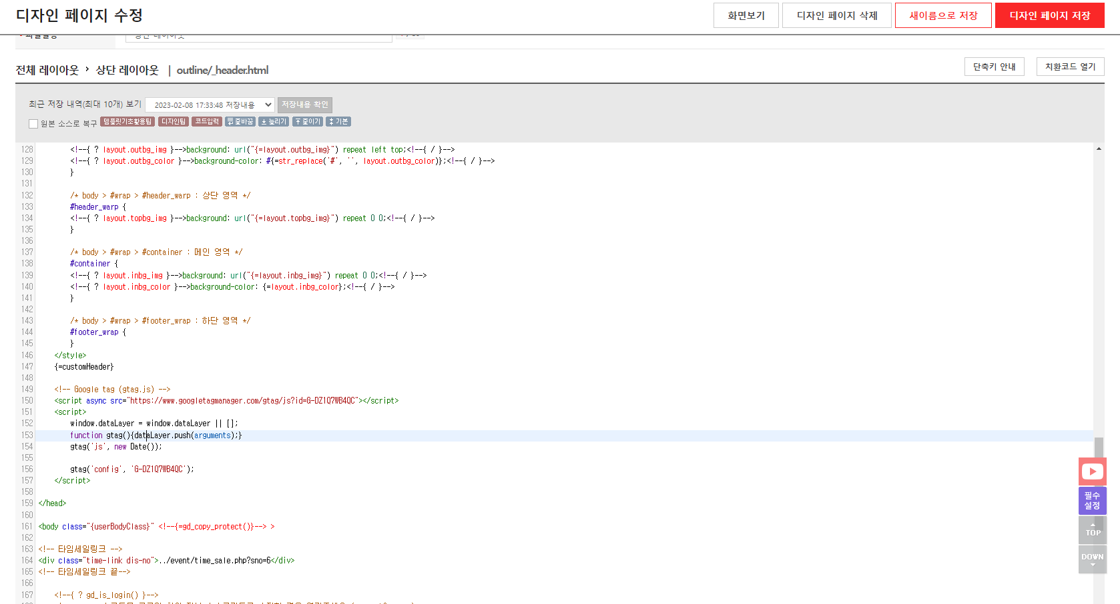
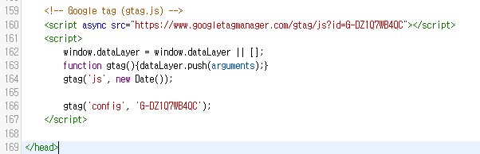
고도몰 – 디자인 편집 기능 활용하여 GA추적코드 직접 설치하기
상단레이아웃 파일에서 </head> 태그를 찾아봅니다.
</head> 태그 위에 복사했던 GA추적코드를 붙여넣습니다.
우측 상단에 디자인 페이지 저장 버튼을 클릭합니다.
PC 웹사이트의 GA추적코드 직접설치가 완료되었습니다.
2
1

Slide 44
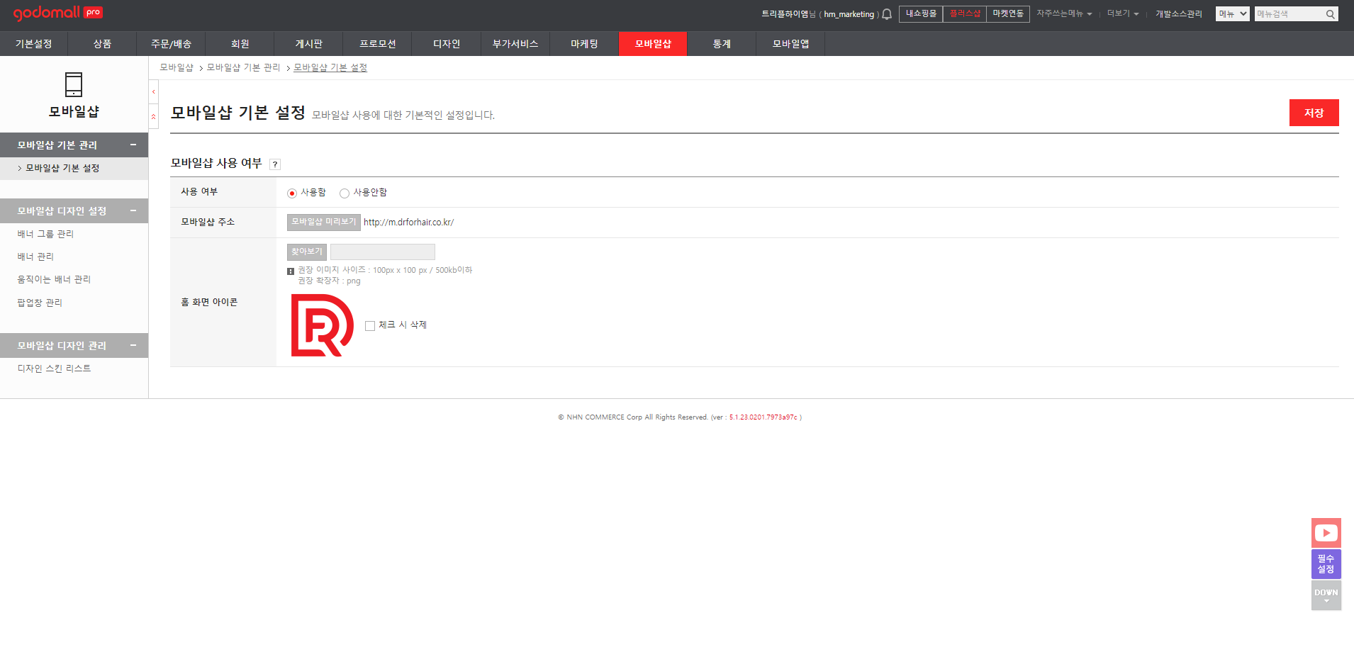
고도몰 – 디자인 편집 기능 활용하여 GA추적코드 직접 설치하기
1
PC쇼핑몰 탭에서 GA추적코드 설치가 끝나면 모바일샵 메뉴를 클릭합니다.
좌측에 디자인 스킨리스트 메뉴를 클릭합니다.
2

Slide 45
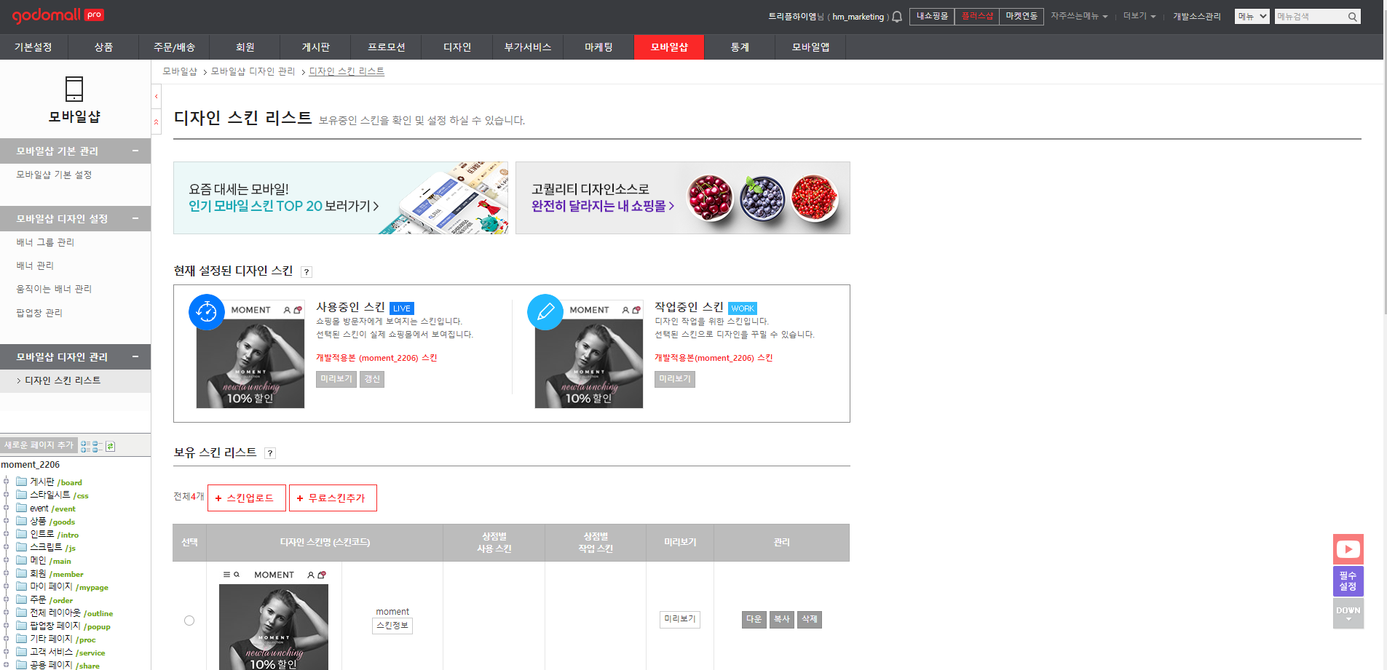
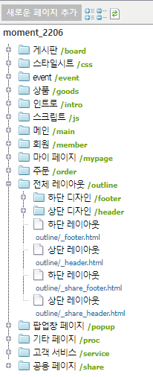
고도몰 – 디자인 편집 기능 활용하여 GA추적코드 직접 설치하기
모바일샵 메뉴에 디자인 스킨 리스트에 진입하였습니다.
PC와 마찬가지로 좌측 하단에 생긴 폴더 목록에서 전체레이아웃 폴더를 클릭합니다.
하위 파일 중 상단 레이아웃 파일을 클릭합니다.
1
2

Slide 46
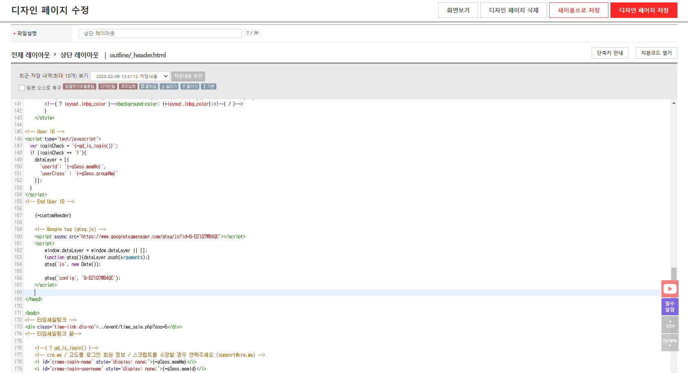
고도몰 – 디자인 편집 기능 활용하여 GA추적코드 직접 설치하기
PC쇼핑몰 탭에서 GA추적코드 붙여넣기가 끝나면 모바일 쇼핑몰 탭을 클릭합니다.
마찬가지로 복사했던 GA추적코드를 붙여넣습니다.
우측 상단에 저장버튼을 클릭합니다.
이로써 PC / M 모두 GA추적코드 직접설치가 완료되었습니다.
2
1

Slide 47
메이크샵

Slide 48
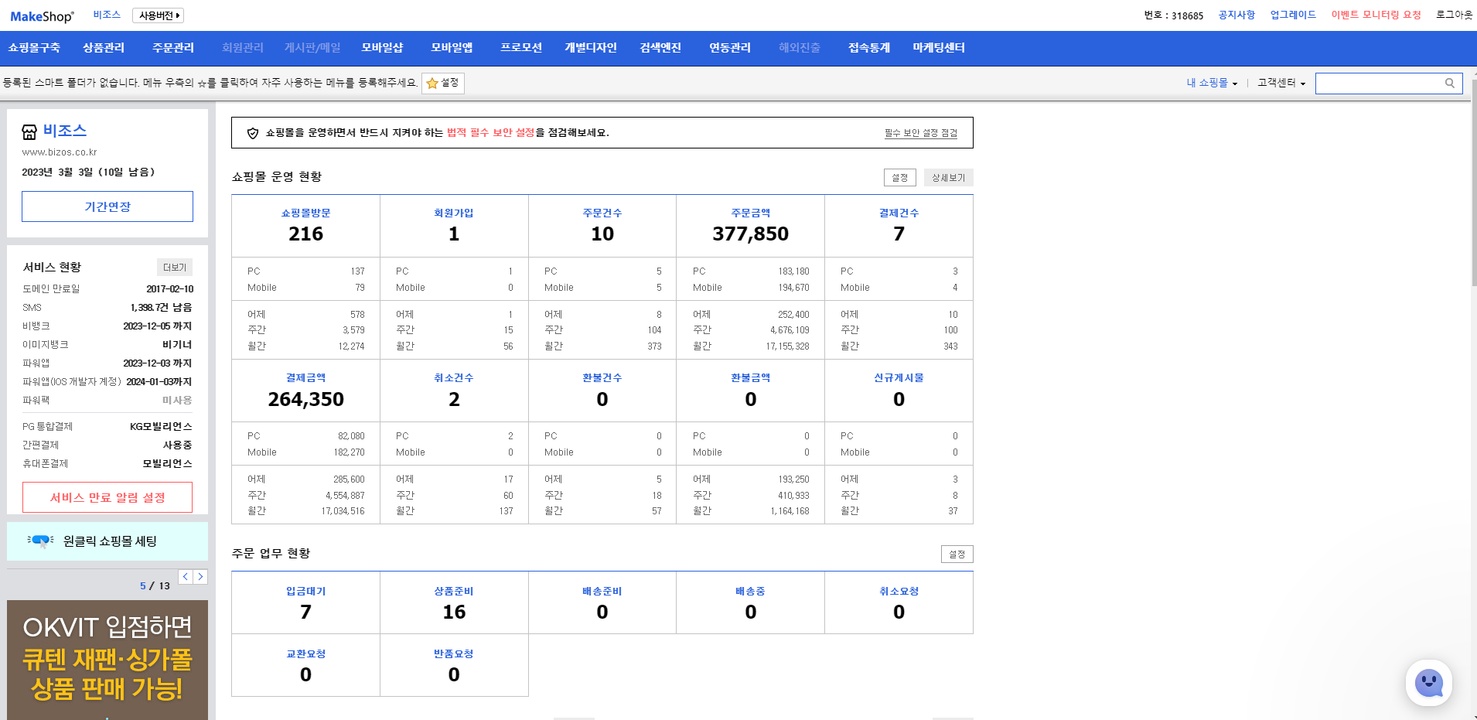
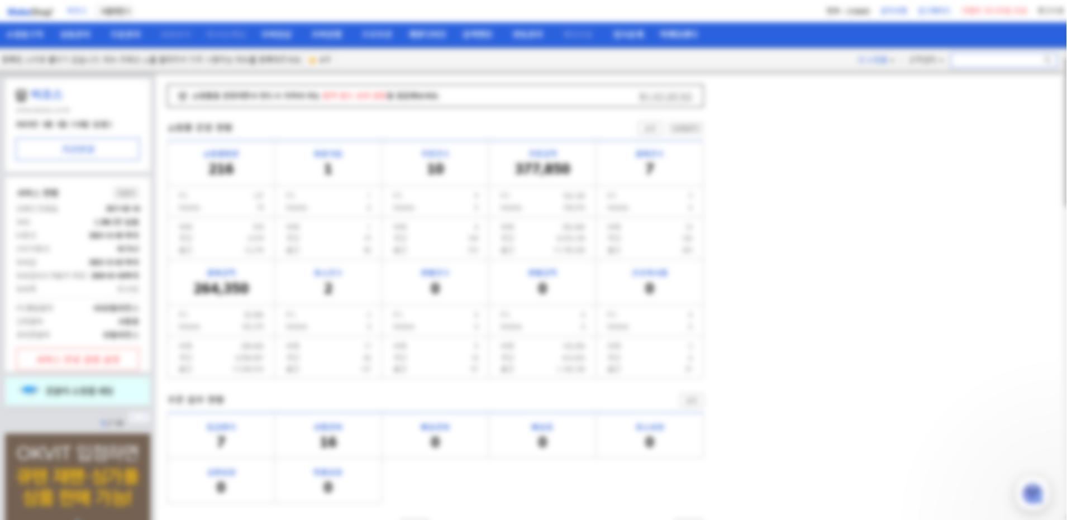
메이크샵 – 디자인 편집 기능 활용하여 GA추적코드 직접 설치하기
메이크샵 관리자 페이지로 접속합니다.
개별디자인 메뉴를 클릭합니다.

Slide 49
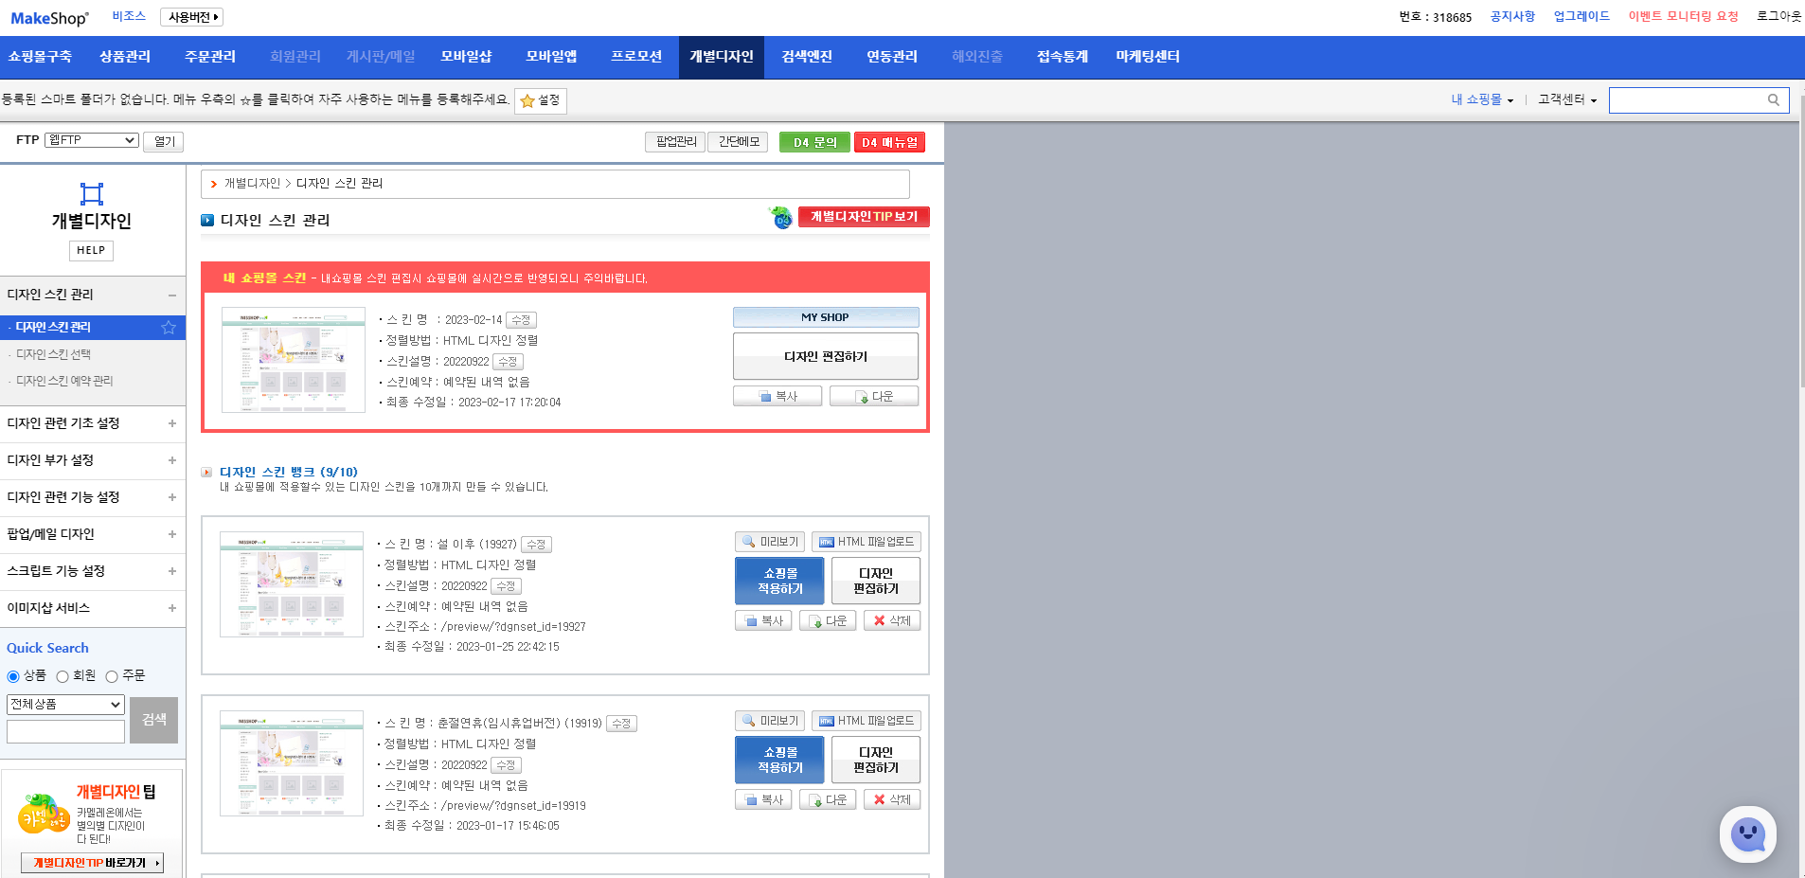
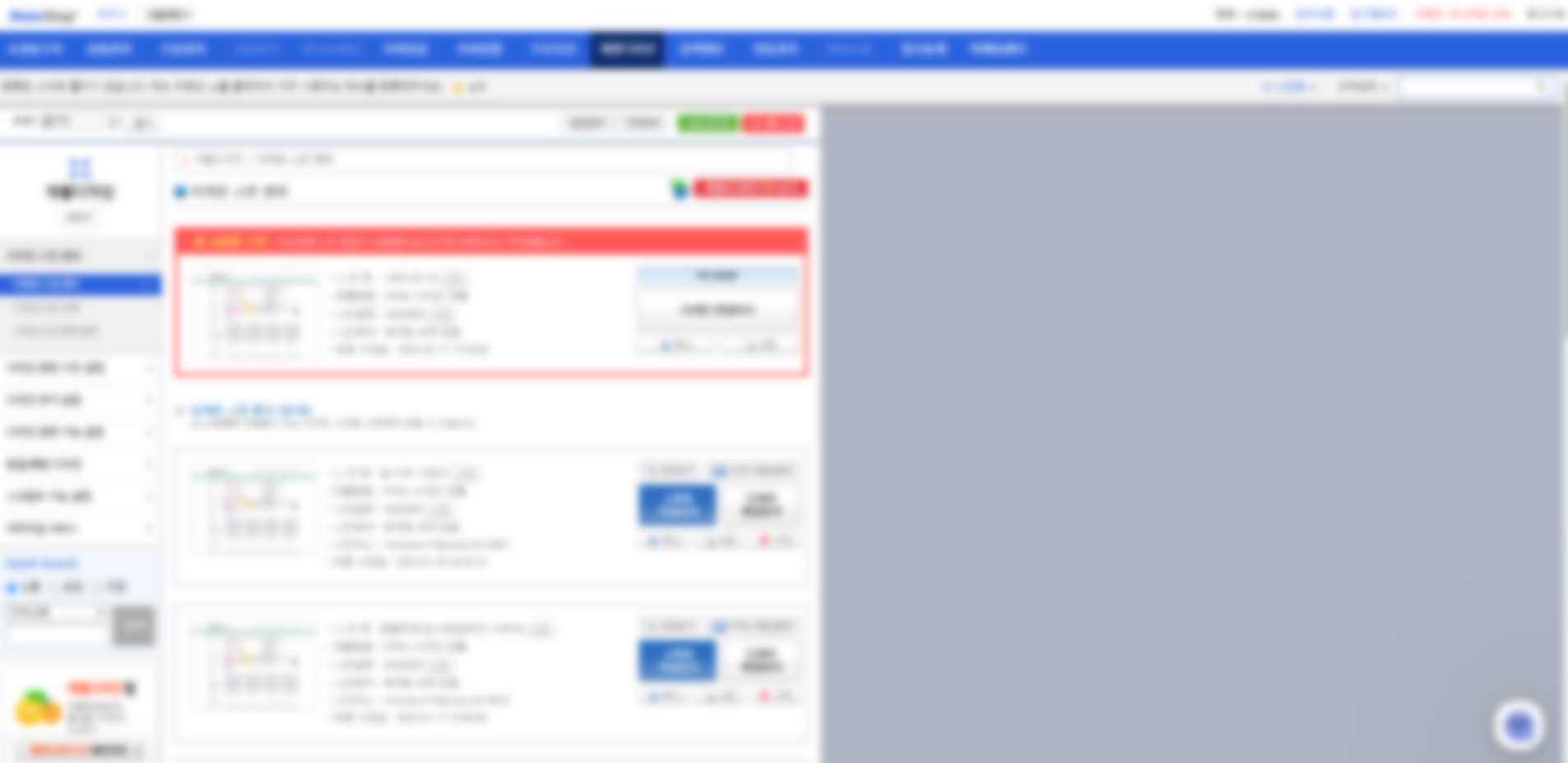
메이크샵 – 디자인 편집 기능 활용하여 GA추적코드 직접 설치하기
개별디자인 메뉴에 접속했습니다.
좌측 메뉴 탭 중 디자인 스킨관리를 클릭합니다.
내 쇼핑몰 스킨에서 디자인 편집하기 버튼을 클릭합니다.
1
2

Slide 50

메이크샵 – 디자인 편집 기능 활용하여 GA추적코드 직접 설치하기
디자인 환경설정 페이지로 진입했습니다.
스크롤을 내려서 HEAD입력 영역을 확인합니다.

Slide 51

메이크샵 – 디자인 편집 기능 활용하여 GA추적코드 직접 설치하기
복사헀던 GA추적코드를 HEAD영역에 붙여넣습니다.
저장버튼을 클릭합니다.
PC버전에서 GA추적코드 설치가 완료되었습니다.
1
2

Slide 52

메이크샵 – 디자인 편집 기능 활용하여 GA추적코드 직접 설치하기
1
PC버전 GA추적코드 설치가 완료되었습니다.
M버전 설치를 위해서 모바일 샵 메뉴를 클릭합니다.
좌측 메뉴 탭 중 모바일D4(개별디자인) 메뉴를 클릭합니다.
내 모바일샵 스킨 항목에서 다자인 편집하기 버튼을 클릭합니다.
2
3

Slide 53


메이크샵 – 디자인 편집 기능 활용하여 GA추적코드 직접 설치하기
복사헀던 GA추적코드를 HEAD영역에 붙여넣습니다.
저장버튼을 클릭합니다.
PC버전에서 GA추적코드 설치가 완료되었습니다.

Slide 54

메이크샵 – 디자인 편집 기능 활용하여 GA추적코드 직접 설치하기
PC쇼핑몰 탭에서 GA추적코드 붙여넣기가 끝나면 모바일 쇼핑몰 탭을 클릭합니다.
마찬가지로 복사했던 GA추적코드를 붙여넣습니다.
우측 상단에 저장버튼을 클릭합니다.
이로써 PC / M 모두 GA추적코드 직접설치가 완료되었습니다.

Slide 55
감사합니다
트리플하이엠 구글 애널리틱스 추적코드 설치가이드
Publisher 주식회사 트리플하이엠 연구소 엄태영 PM
Address 서울시 금천구 디지털로 121 에이스 가산타워10층
Telephone 010-4993-2972
e-mail xodud2972@hmcorp.co.kr
Homepage https://www.hmcorp.co.kr
COPYRIGHT(C) TRIPLE HM. ALL RIGHTS RESERVED.
이문서는(주)크리플하이엠의 지적재산이므로 어떠한 경우에도 ㈜트리플하이엠의공식적인 허가없이 이 문서의 일부 또는 전체를 변경하여 복제, 전송, 배포할 수 없습니다.
이 문서는 정보 제공의 목적으로 제공되며, 이 문서의 사용 혹은 사용결과에 따른 책임은 전적으로 사용자에게 있습니다.
트리플하이엠 www.hmcorp.co.kr

